Slide 1





Slide 2


Projet d’établissement

Slide 3
Présentation
Niveau | Nombre de classe | Effectif | LV2 / Ens. Complémentaire « options »
6ème | 4 | 27 27 26 15
5ème | 4 | 29 27 27 7 | Esp – 5ème Aménagée Sports Co. - Gym – LCA –All - Latin
4ème | 3 | 26 26 26 | Esp – All –Sports Co. –Gym - LCA Cadets de la sécurité
3ème | 3 | 22 21 19 | Esp-All-LCA-Découverte Professionnelle - Classe défense - Cadets de la sécurité

Slide 4
Les cycles
CYCLE 1
Apprentissages premiers
Ecole maternelle
CYCLE 2
Apprentissages fondamentaux
CP – CE1 – CE2
CYCLE 3
Consolidation
CM1 – CM2 – 6ème
CYCLE 4
Approfondissement
5ème – 4ème – 3ème
ECOLE
COLLEGE

Slide 5
La répartition horaire
Enseignements obligatoires | Horaires hebdomadaires
EPS (Education Physique et Sportive) | 4h
Enseignements artistiques Arts plastiques Education musicale | 1h 1h
Français | 4h30 (dont 2h en ½ groupe)
Histoire géographie EMC (Enseignement Moral et Civique) | 2h30 30 min
Langue vivante | 4h (dont 1h en ½ groupe)
Mathématiques | 4,5h (dont 2h en ½ groupe)
SVT (Sciences de la Vie et de la Terre) Physique-chimie | 1h30 1h30
Soutien ou approfondissement En Français ou mathématiques | 1h
TOTAL | 26h
LCA Langues et Cultures de l'Antiquité
5ème - 1h -
4ème - 3ème - 2h -
OPTION SPORTIVE 1h
sports collectifs
gymnastique

Slide 6
LE SOCLE COMMUN: 5 domaines de formation
1. Les langages pour penser et communiquer
2. Les méthodes et outils pour apprendre
5. Les représentations du monde et l’activité humaine
3. La formation de la personne et du citoyen
4. Les systèmes naturels et les systèmes techniques

Slide 7
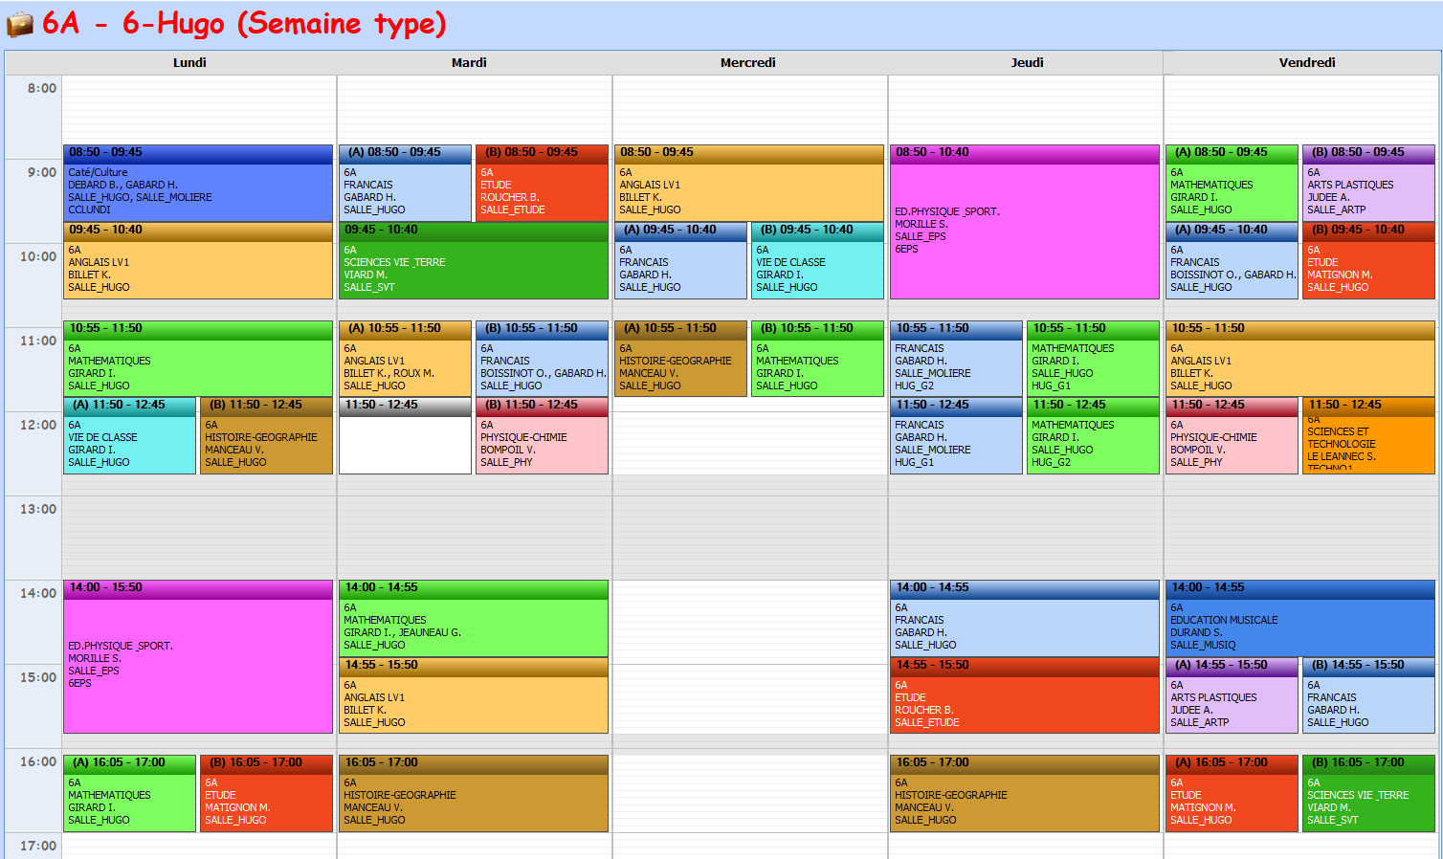
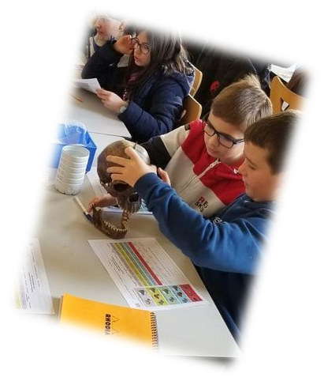
La répartition horaire
Transports scolaires = Choletbus
8h50
8h50
8h50
8h50
8h50
11h50 ou 12h45
11h50 ou 12h45
11h50 ou 12h45
11h50 ou 12h45
11h50 ou 12h45
11h50 ou 12h15
11h50 ou 12h45
11h50 ou 12h45
14h
14h
14h
14h
17h
17h
17h
17h

Slide 8
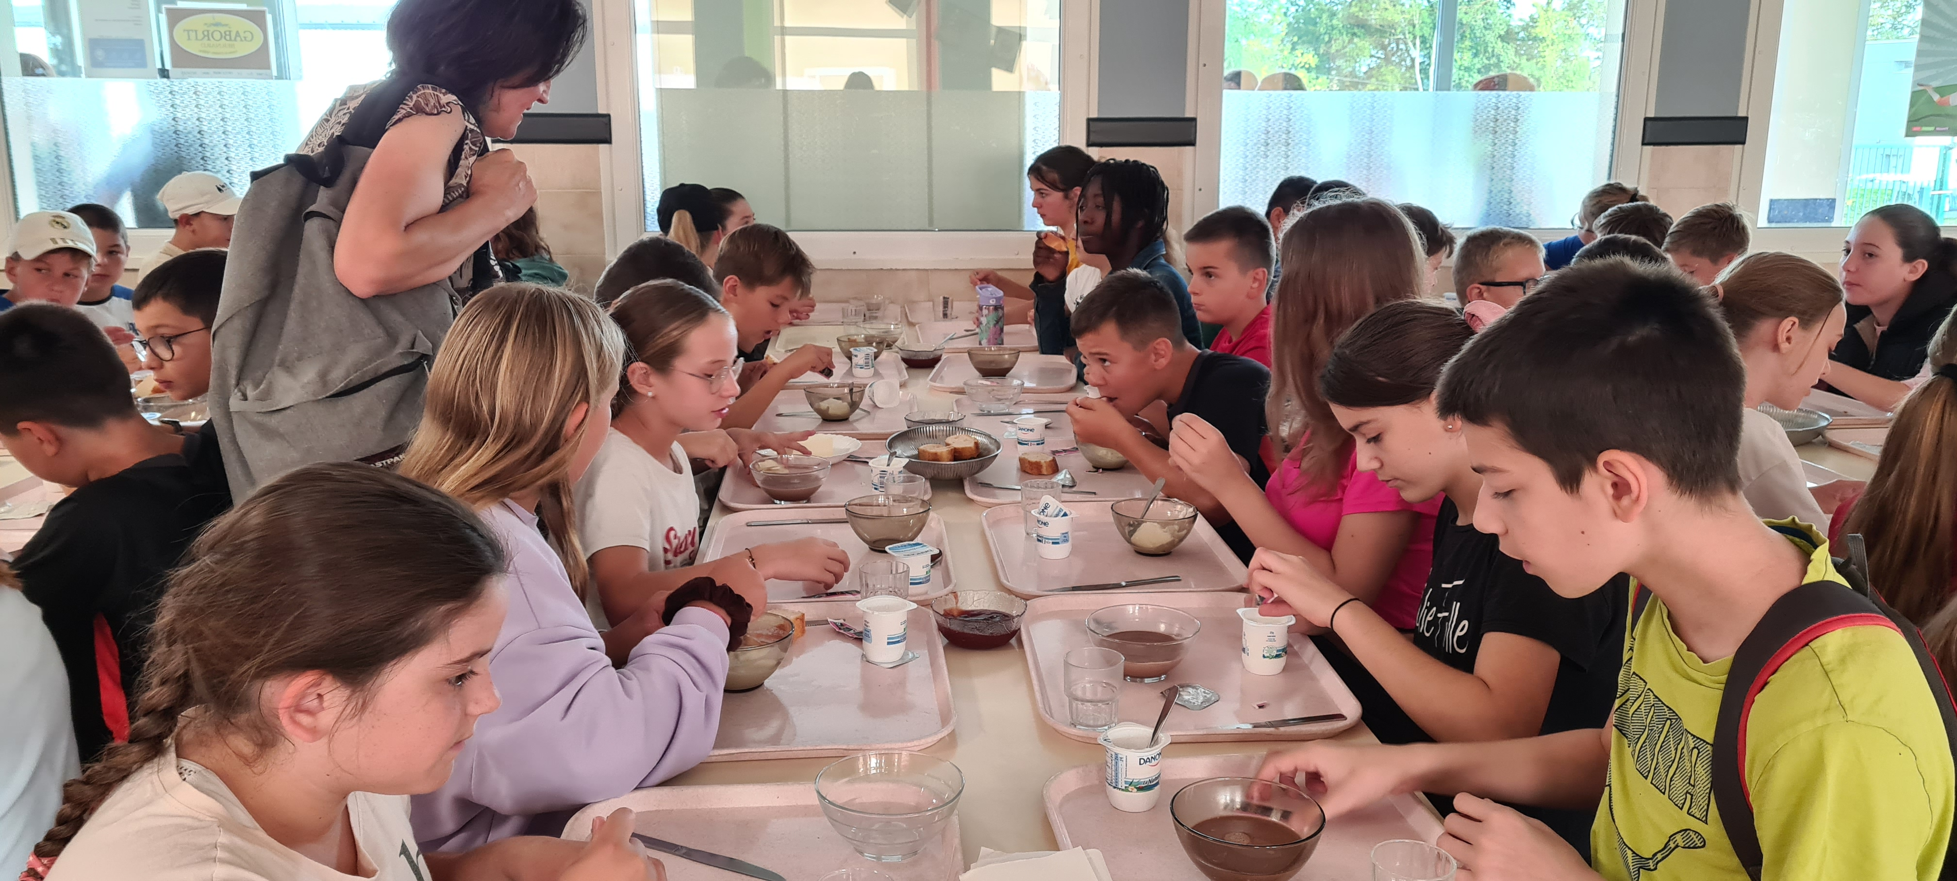
La vie au collège : LA RESTAURATION
A partir de 12h30 (11h50)
Lundi
Mardi
Jeudi
Vendredi
RESTO’POTE
Réservation
Convivialité
Groupe de 10

Slide 9
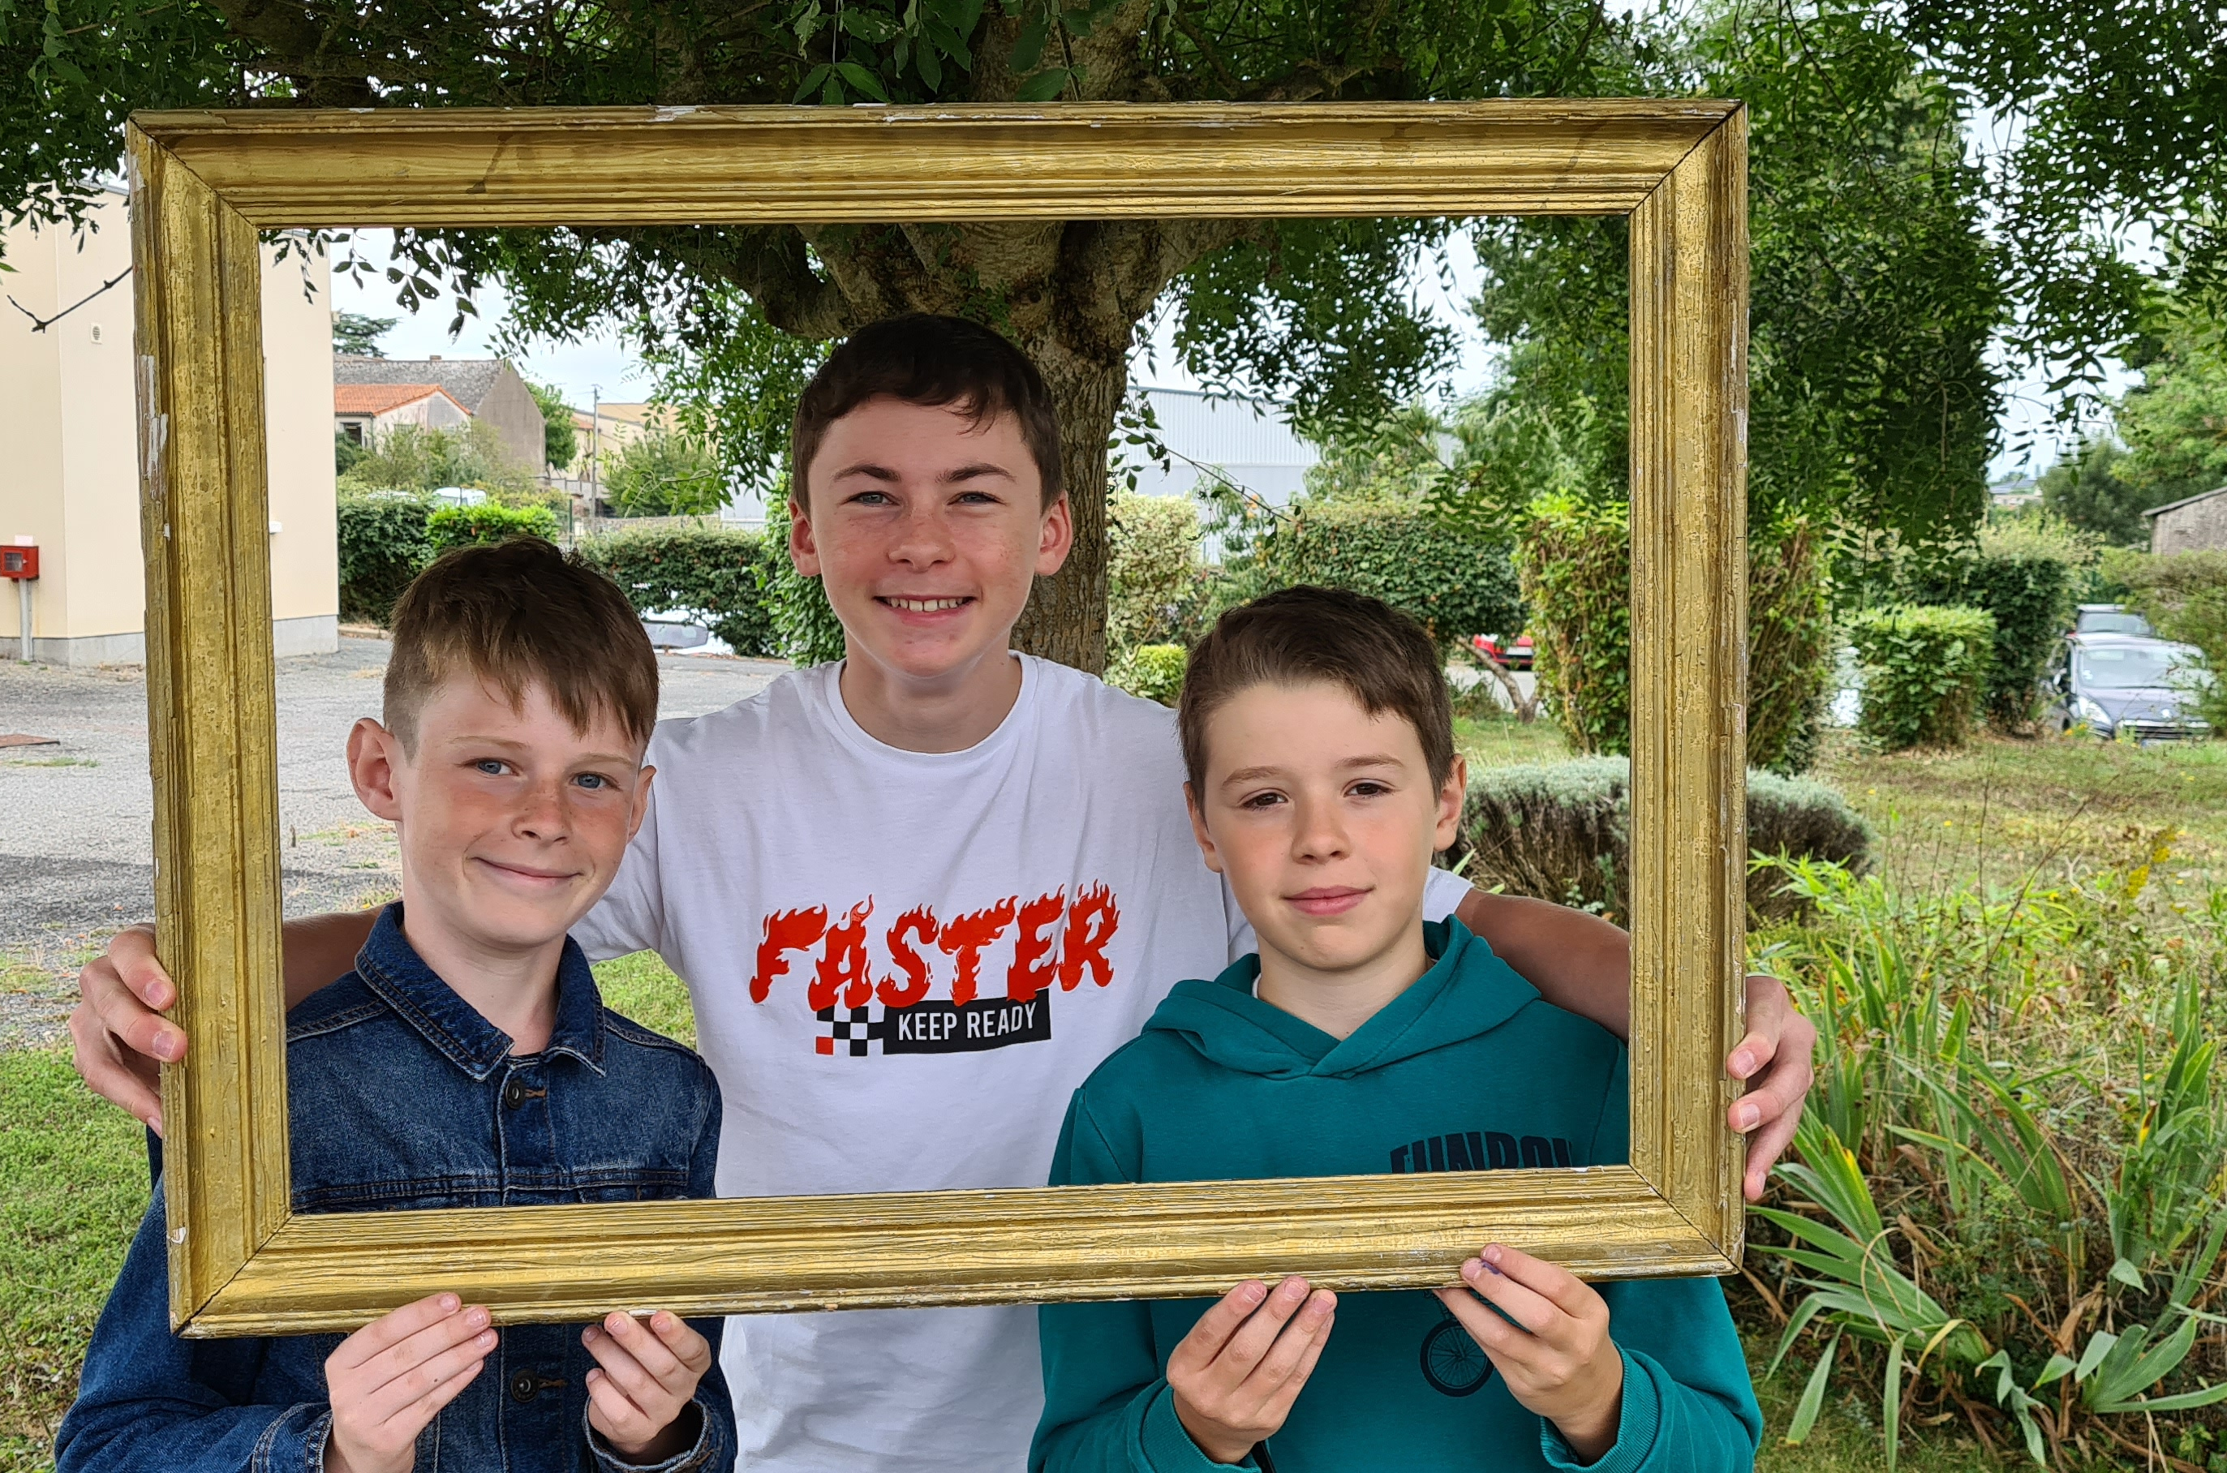
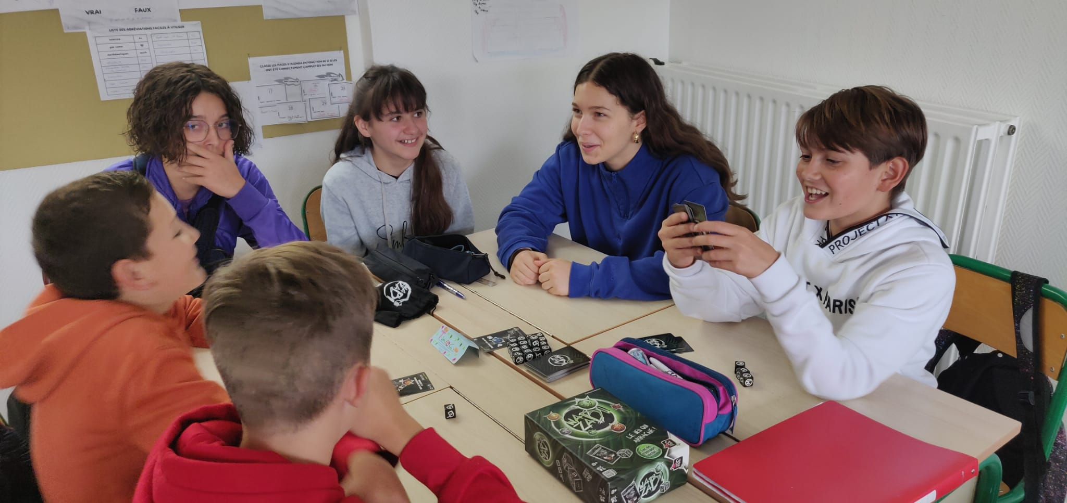
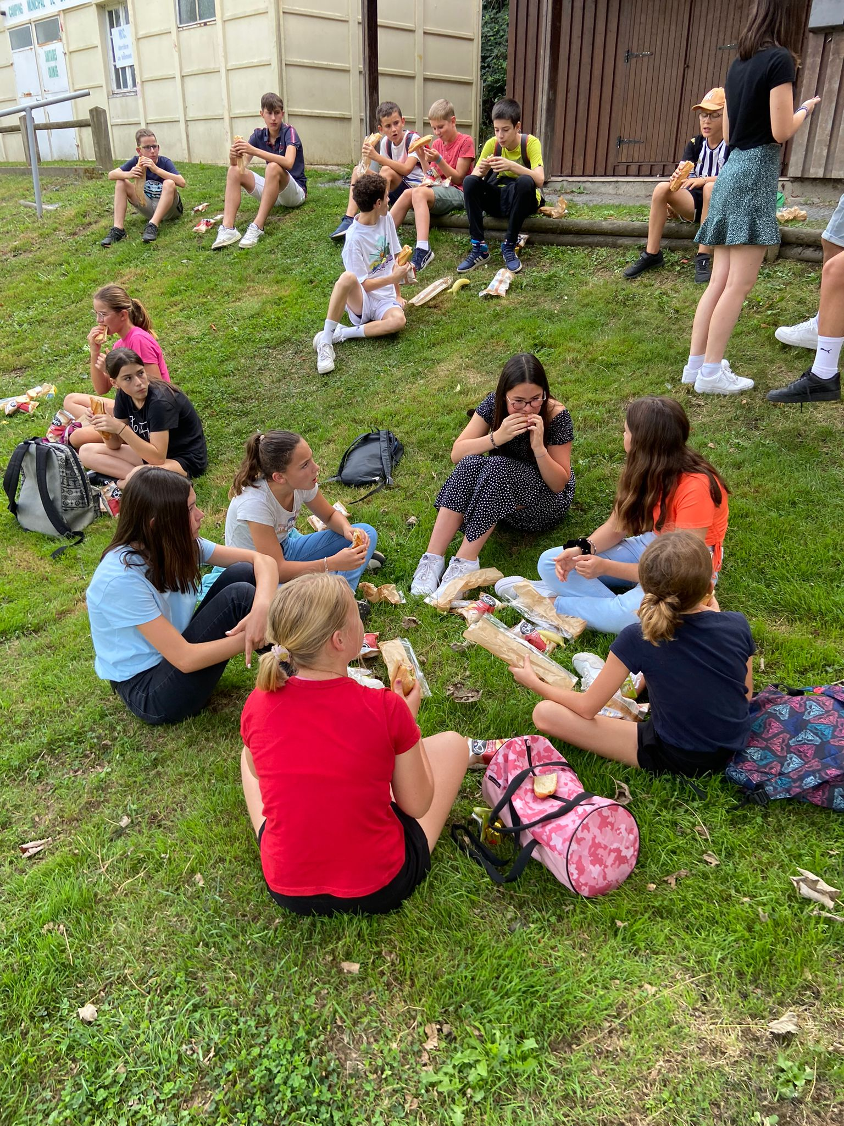
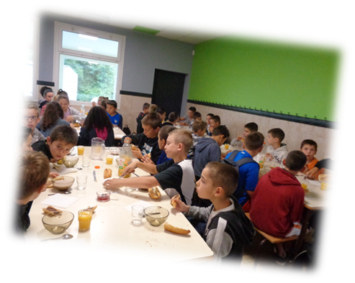
La vie au collège: ETRE BIEN ACCUEILLI
LES « ANGES-GARDIENS »
Facilité l’intégration
Echanges
Créer des lins
Rencontre 6ème – 3ème portrait chinois, jeux de société, speed métier, tournois sportif
JOURNÉE D’INTÉGRATION :
Petit déjeuner « équilibré »
Apprendre à se connaître
Course d’orientation
Jeux
Déjeuner avec les « anges gardiens »

Slide 10
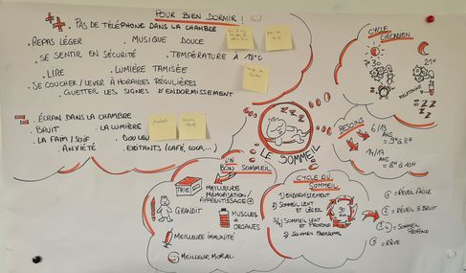
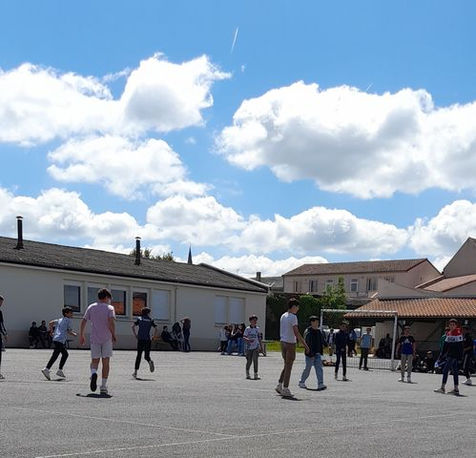
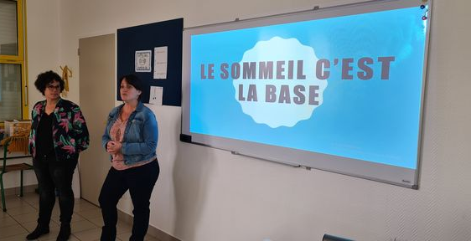
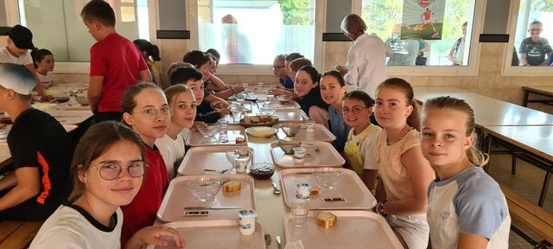
La vie au collège: LES COMMISSIONS
Objectifs: Responsabiliser l’élève, être acteur de son établissement, être créatif, développer un esprit critique
Commission Animation
Commission Restauration
Commission Santé et bien être
Commission Bien vivre ensemble

Slide 11
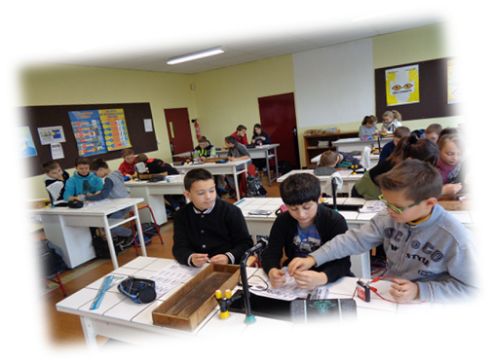
Les Spécificités du collège St Jean
Qualité pédagogique
Intelligences multiples
Différenciation
Accessibilité pédagogique
Suivi et accompagnement des élèves
= une priorité
Psychologue
Personnes ressources ESA = Ecoute Soutien Agit
EMAS
La MIJEC ( DDEC49)
Ateliers du midi
Atelier artistique
Chorale
Théâtre
Sport
Jeux de société
Salles
Attitrée
Multi - sport

Slide 12
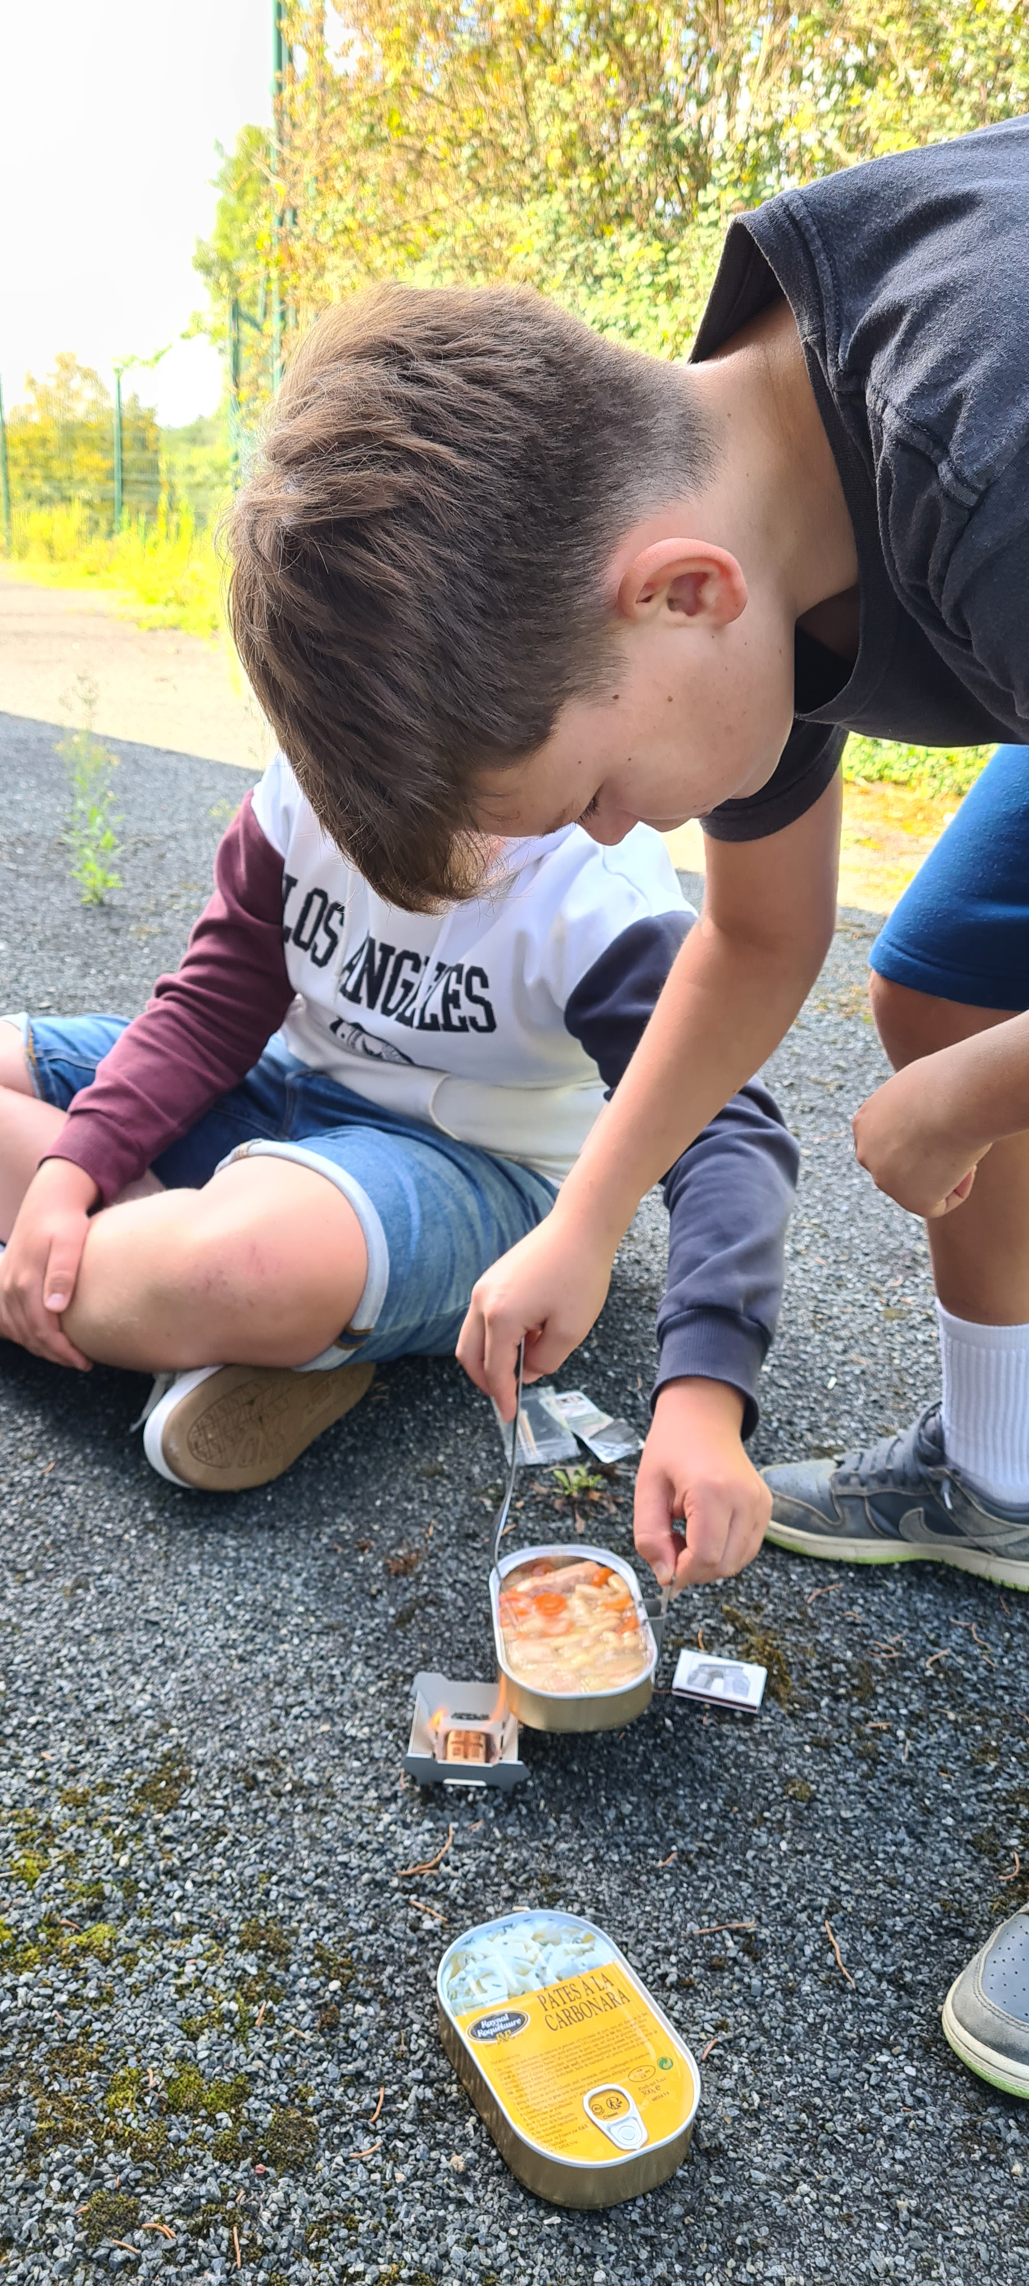
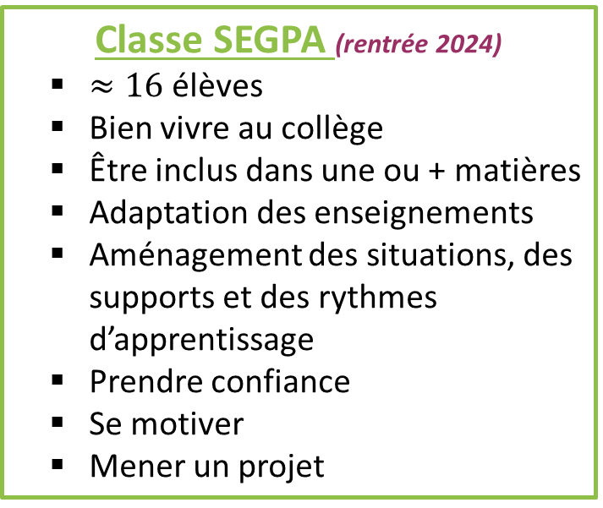
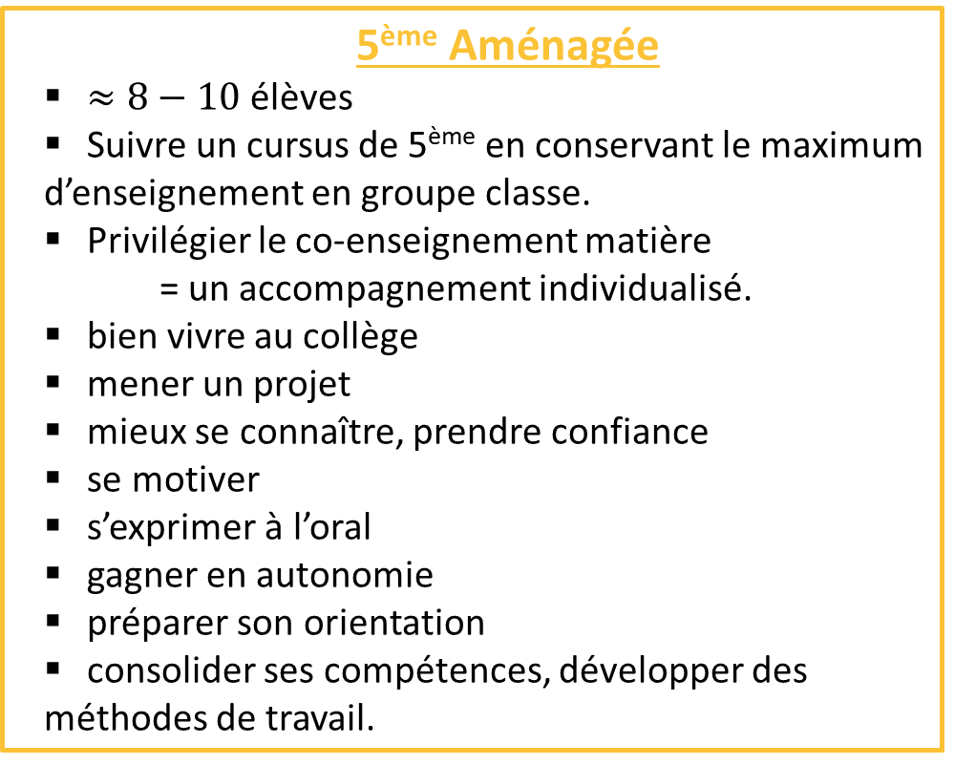
Les Spécificités du collège St Jean
DES PARCOURS DE REUSSITE ET D’EXCELLENCE
5ème Aménagée
$≈8−10$ élèves
Suivre un cursus de 5ème en conservant le maximum d’enseignement en groupe classe.
Privilégier le co-enseignement matière = un accompagnement individualisé.
bien vivre au collège
mener un projet
mieux se connaître, prendre confiance
se motiver
s’exprimer à l’oral
gagner en autonomie
préparer son orientation
consolider ses compétences, développer des méthodes de travail.
Classe SEGPA (rentrée 2024)
$≈16$ élèves
Bien vivre au collège
Être inclus dans une ou + matières
Adaptation des enseignements
Aménagement des situations, des supports et des rythmes d’apprentissage
Prendre confiance
Se motiver
Mener un projet

Slide 13
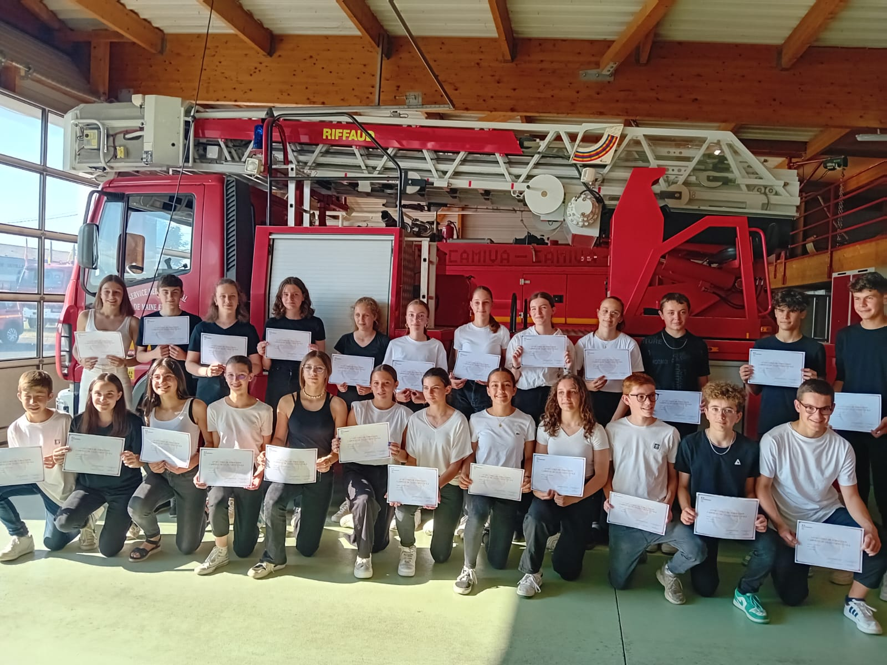
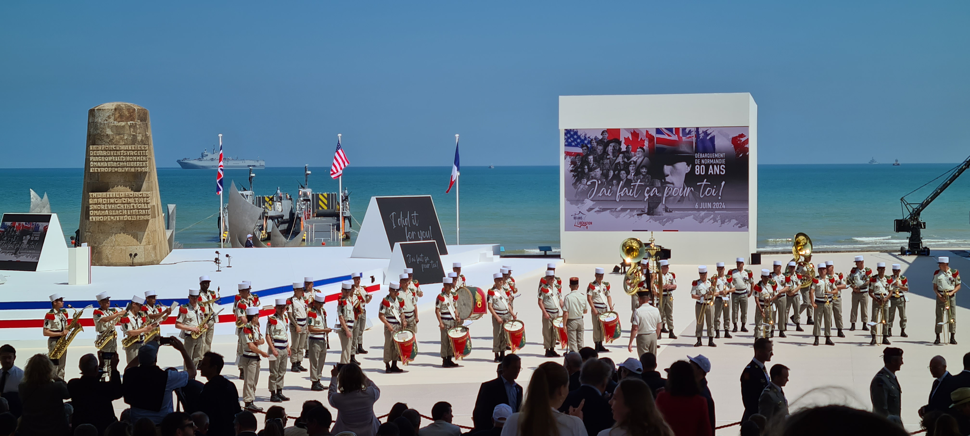
Les Spécificités du collège St Jean
DES PARCOURS DE REUSSITE ET D’EXCELLENCE
Cadets de la sécurité = acte citoyen
Classe défense
3ème
Partenariat avec l’armée
Cadre structurant et stimulant qui a des effets sur la motivation, le comportement et l'appétence scolaire des élèves
Donne du sens aux apprentissages
Valorisation de l'implication des élèves
Développer l’esprit citoyen et la volonté d’être au service
Devoir de mémoire
4ème
Partenariat avec le centre de secours de Vihiers
SDIS 49
PSC
Option découverte professionnelle
3ème
Appréhender concrètement le monde professionnel, les métiers, les formations et les diplômes qui y mènent
Visites d’entreprises
Rencontre avec les professionnels
Création d’une mini-entreprise
3 périodes de stage en entreprise

Slide 14
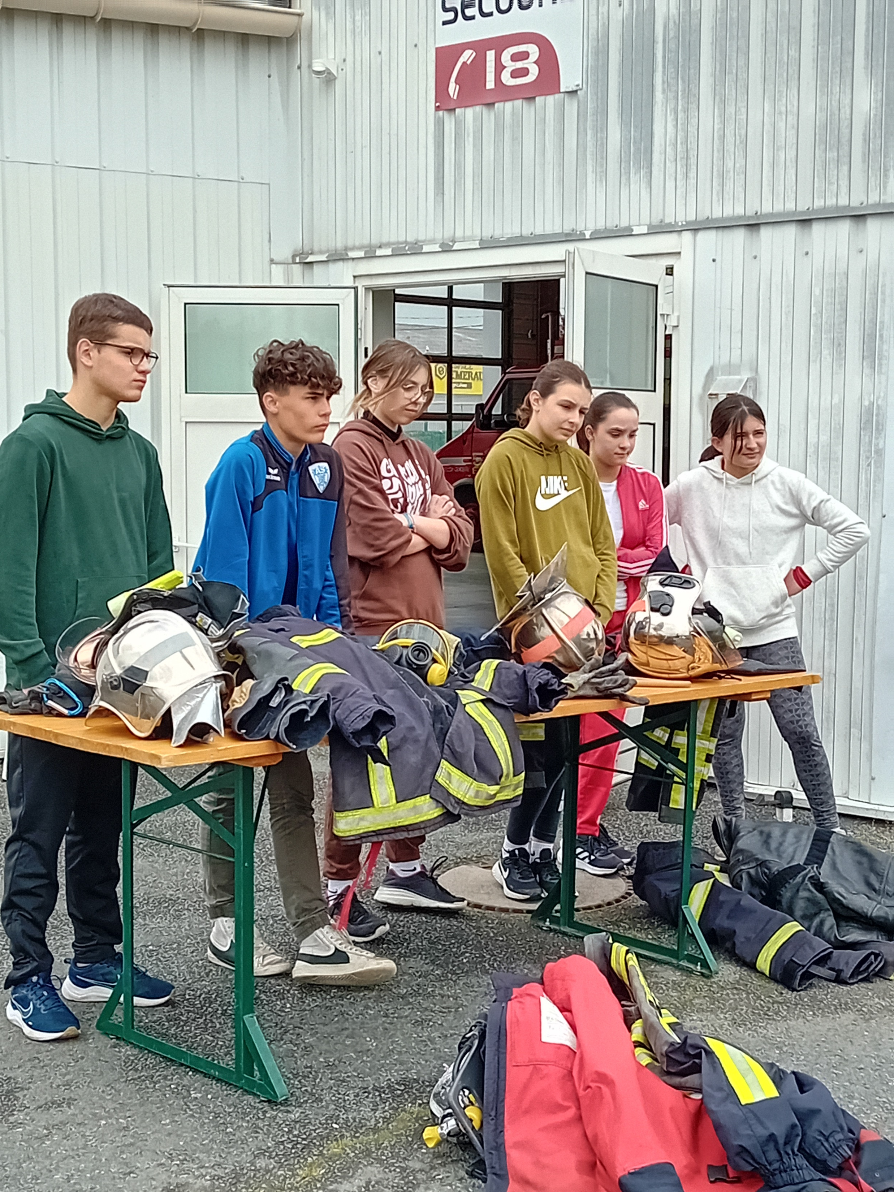
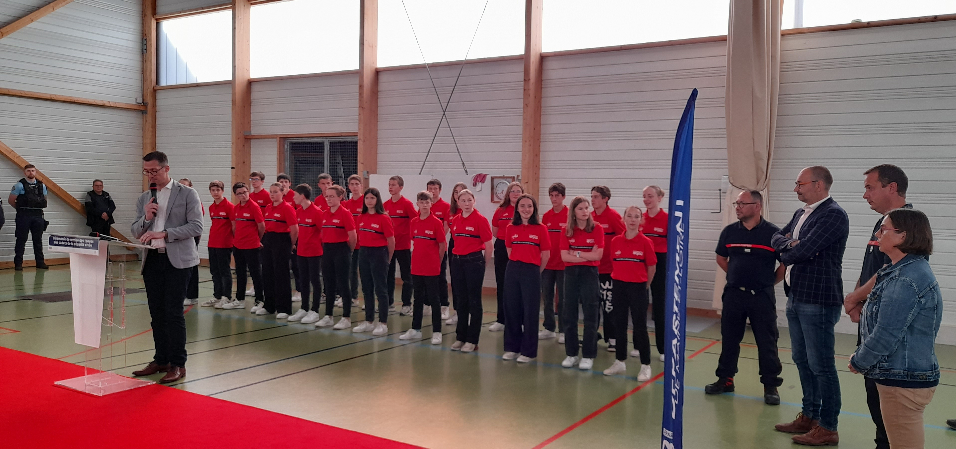
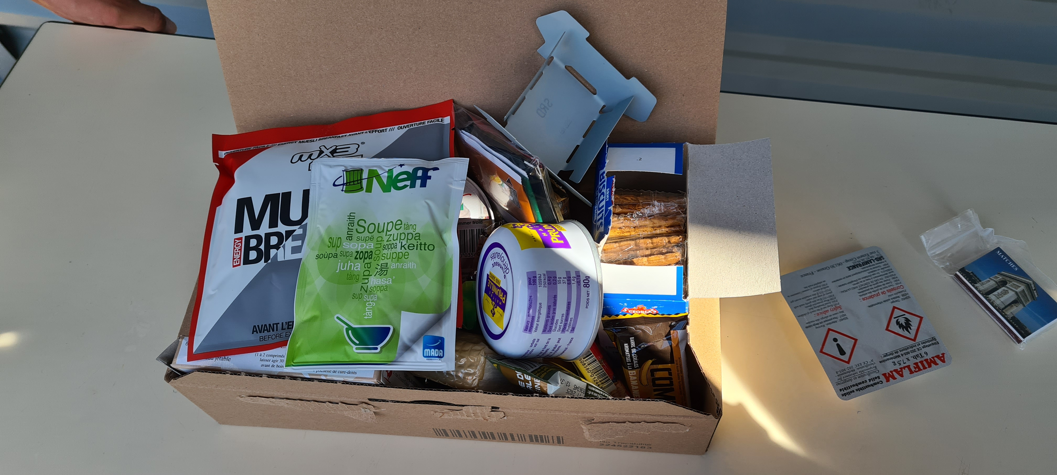

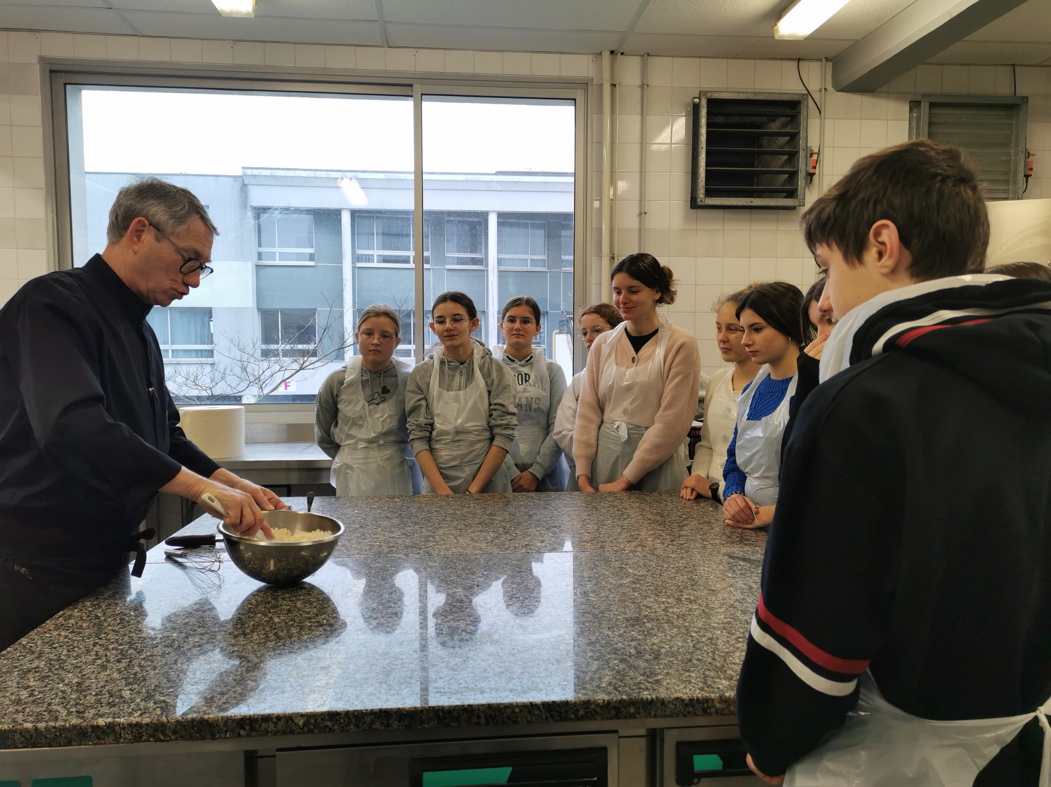
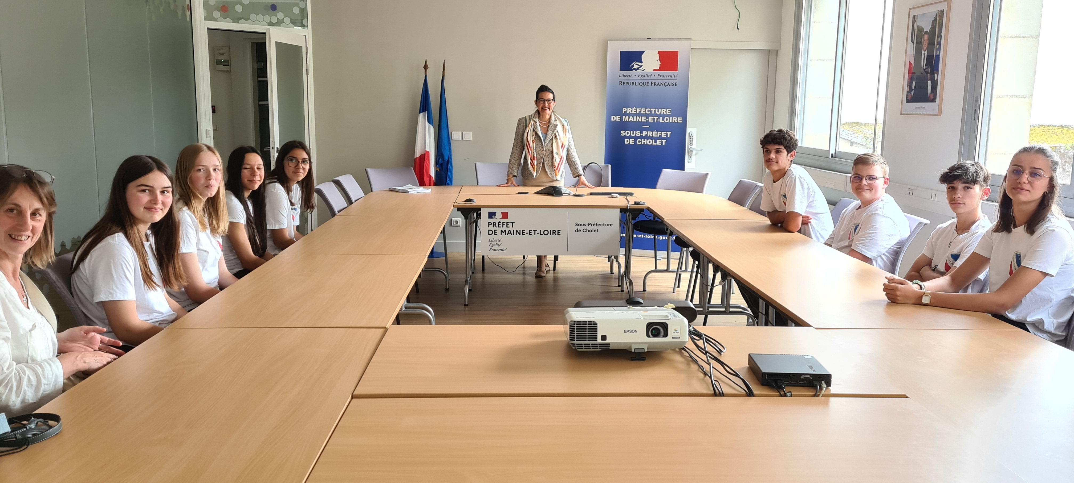
Les Spécificités du collège St Jean

Slide 15
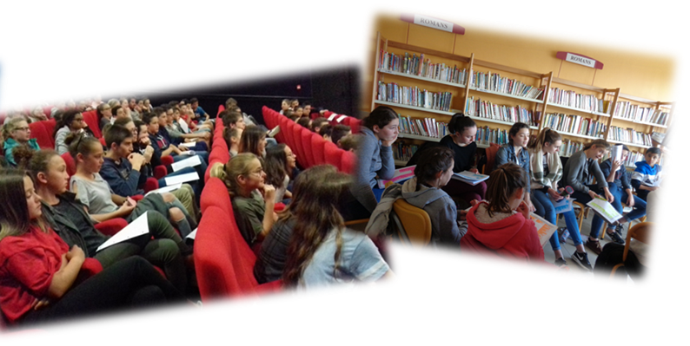
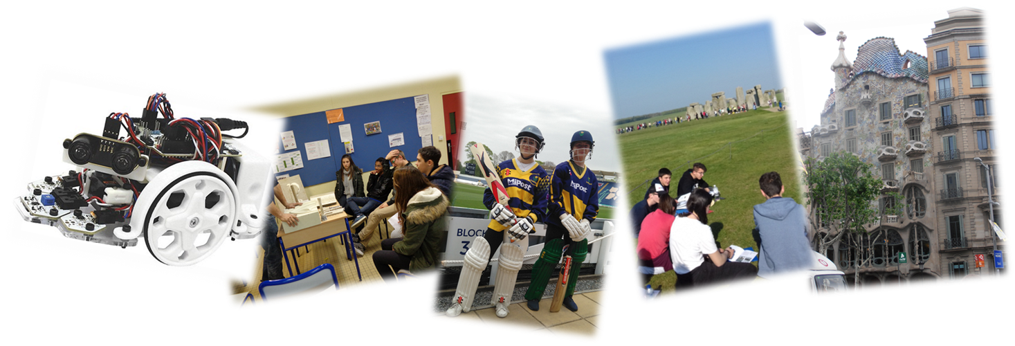
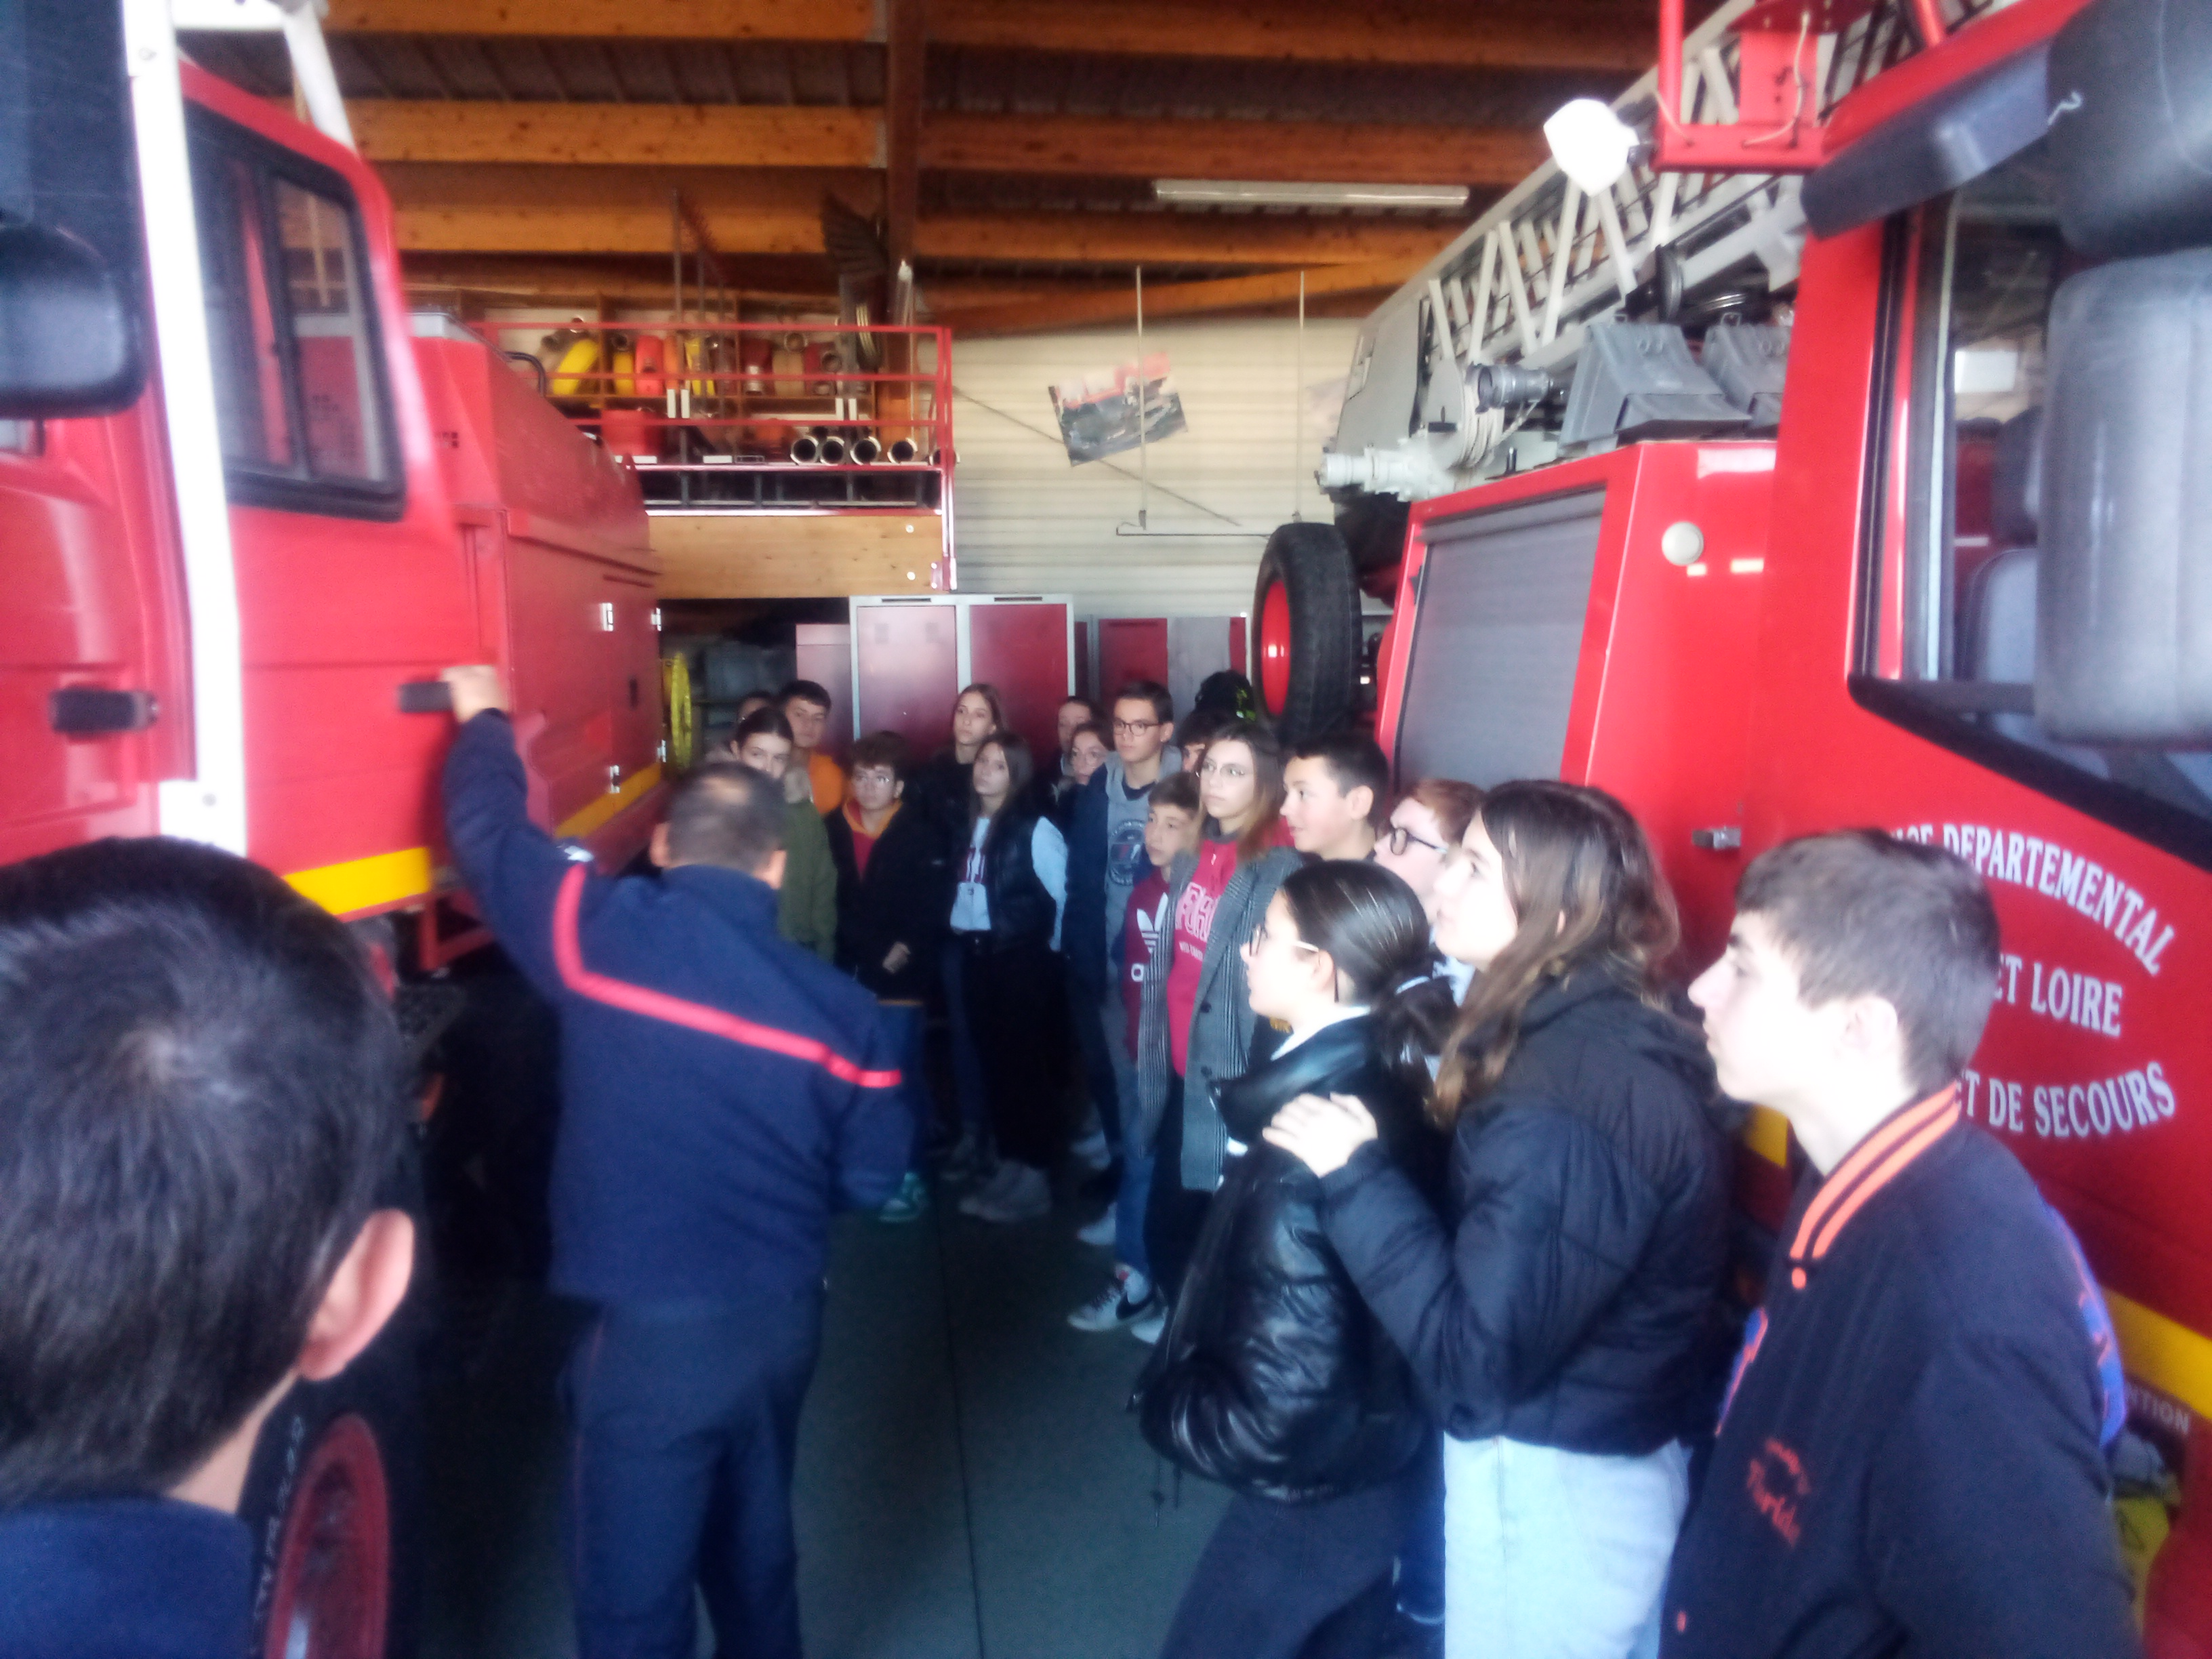
Les Spécificités du collège St Jean: ACTIONS EDUCATIVES
6ème
5ème
4ème
3ème
Journée d’intégration ou séjour
Utilisation du numérique et harcèlement Générations numériques + ACVS49
séjour pédagogique en Espagne, Allemagne ou dans un pays Anglo-Saxon
challenge ROBOTEC
PSC
Projet classe défense
Estime de soi
découverte des espaces naturels sensibles
harcèlement (escape game)
Cadets de la sécurité
Tremplin de l’artisanat
Forum des ados

Slide 16
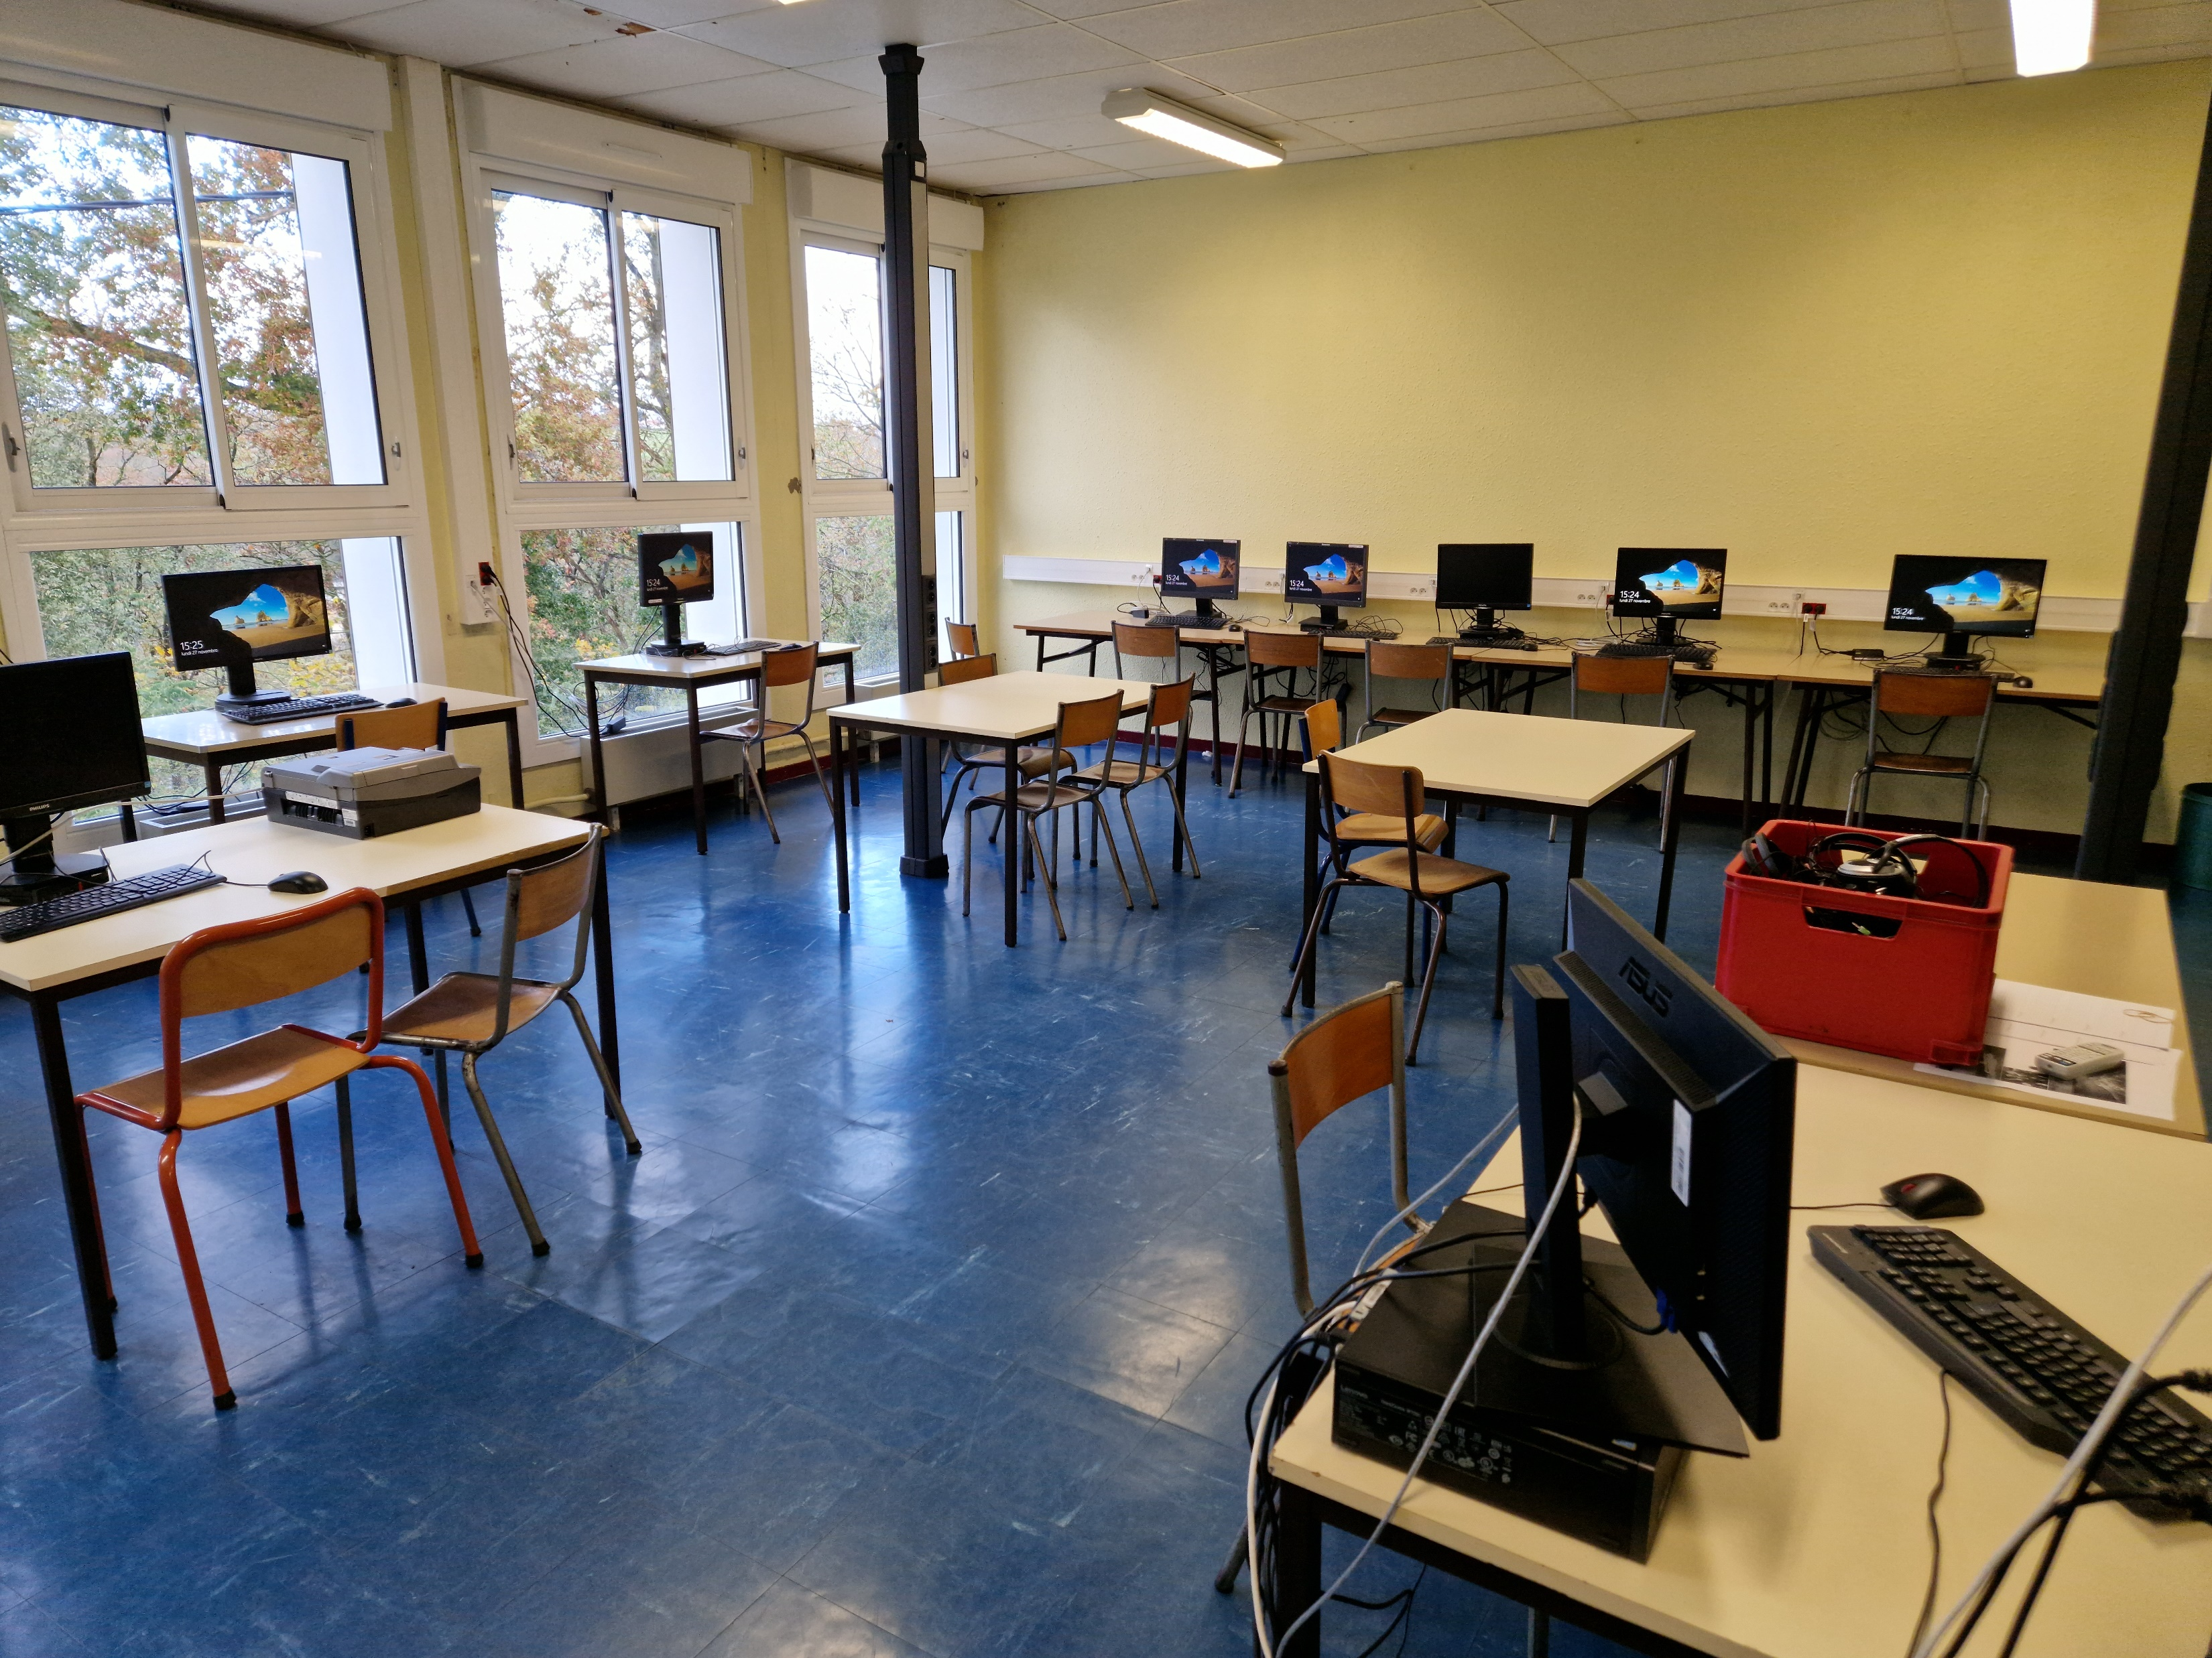
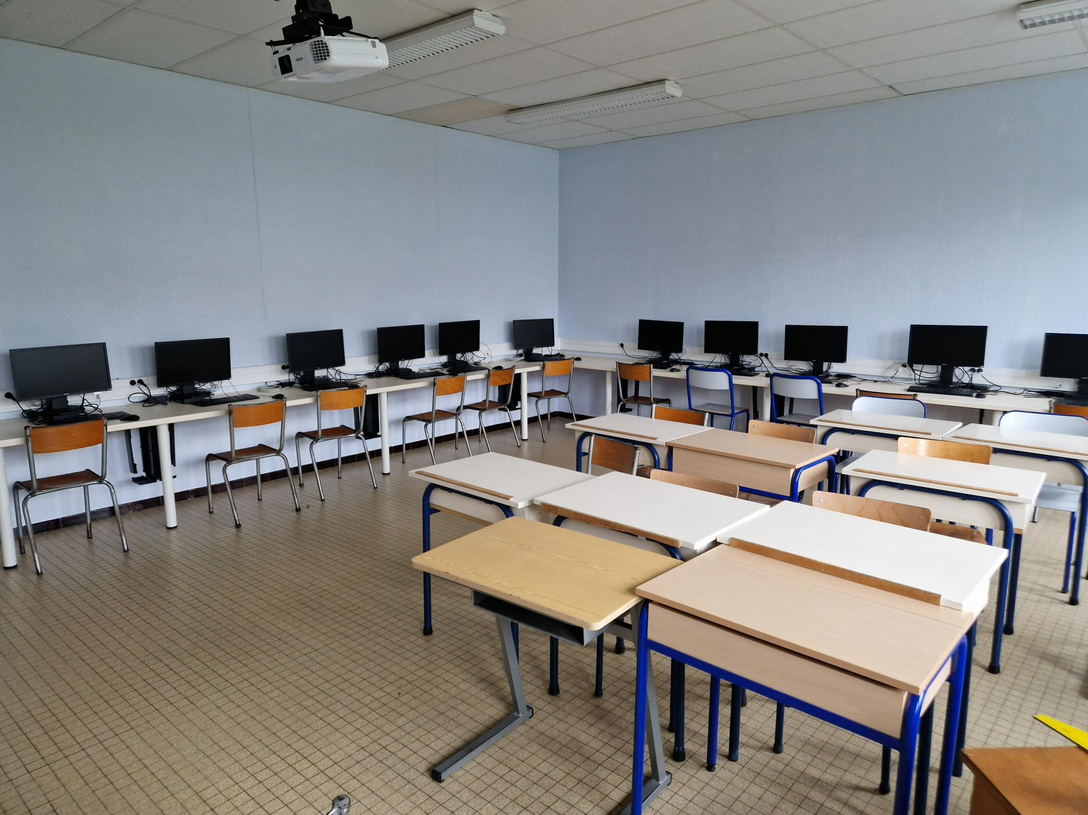
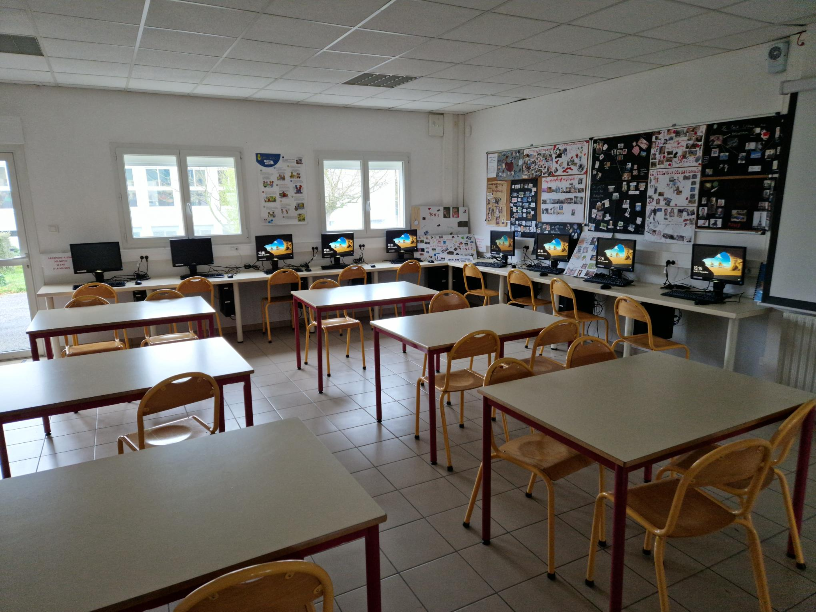
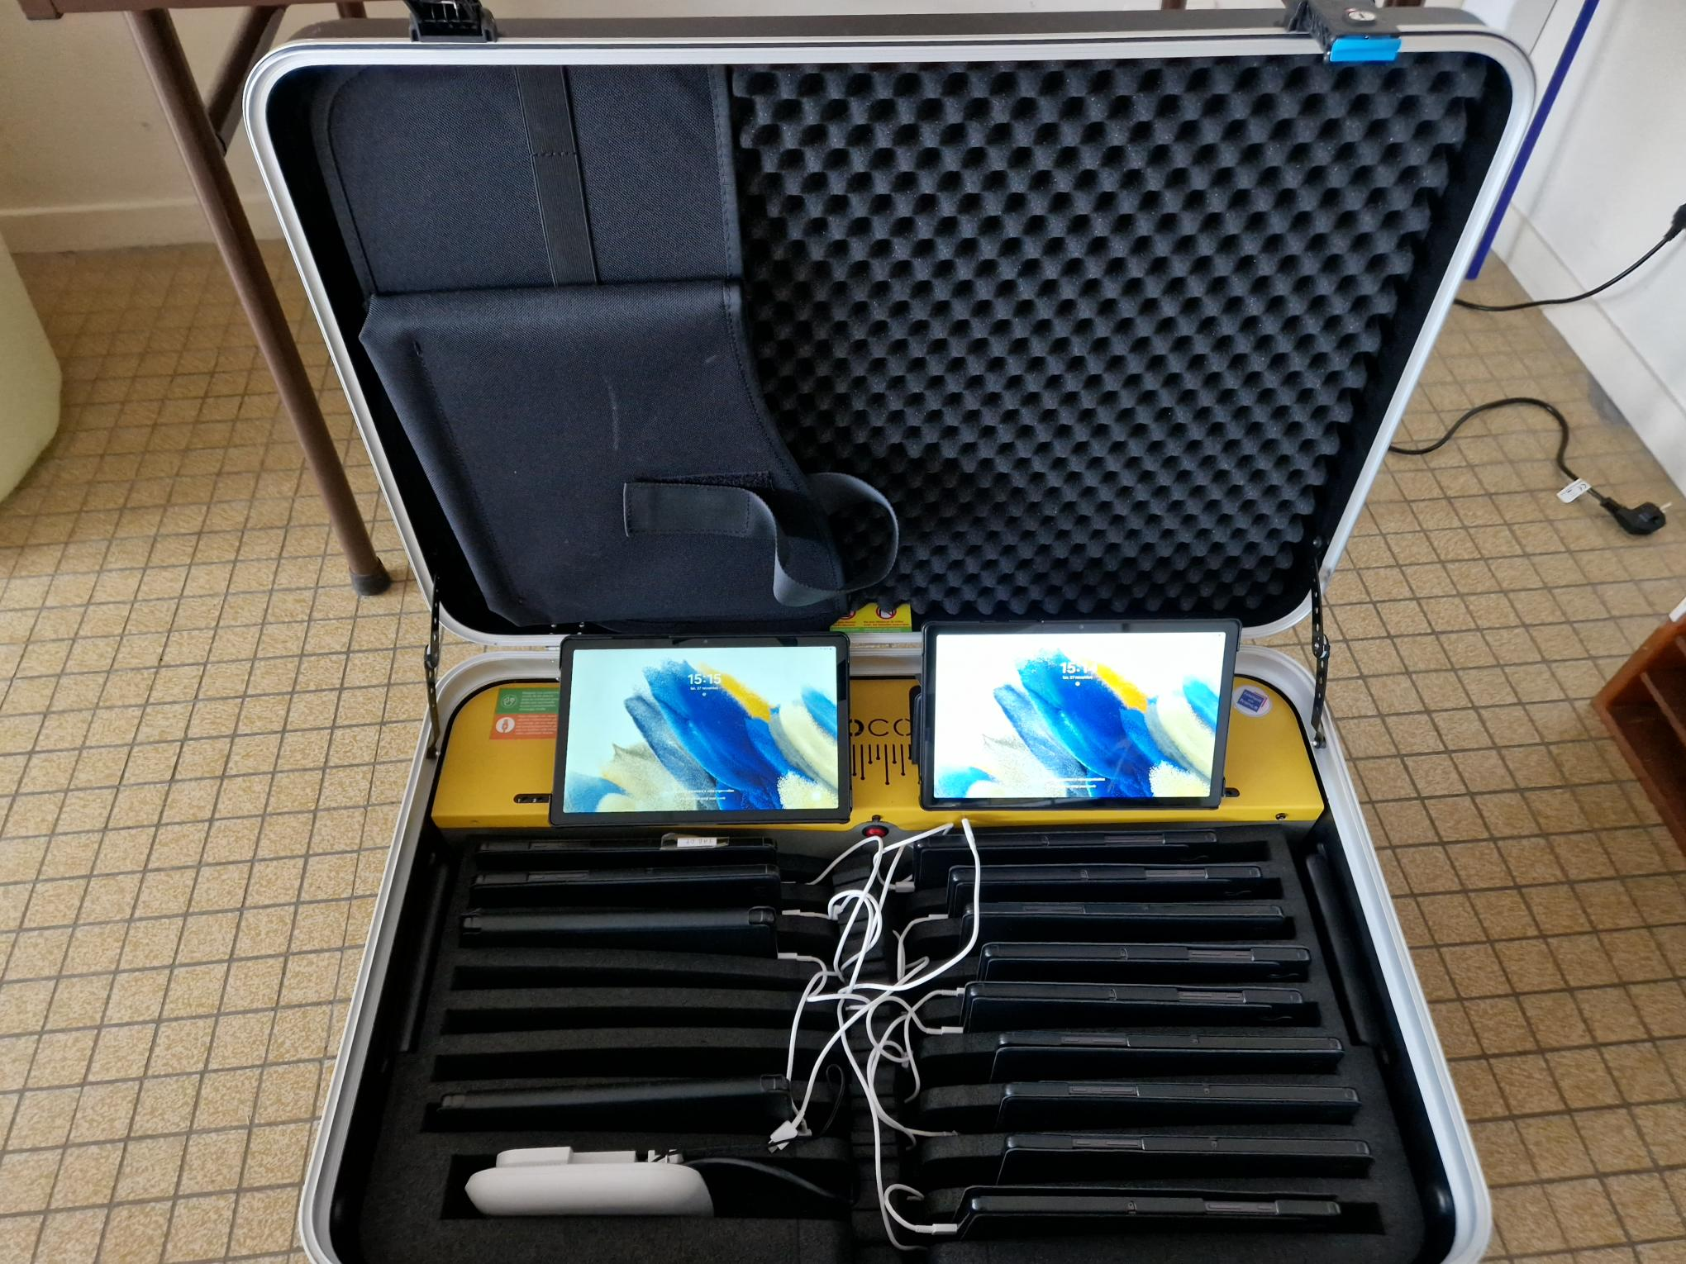
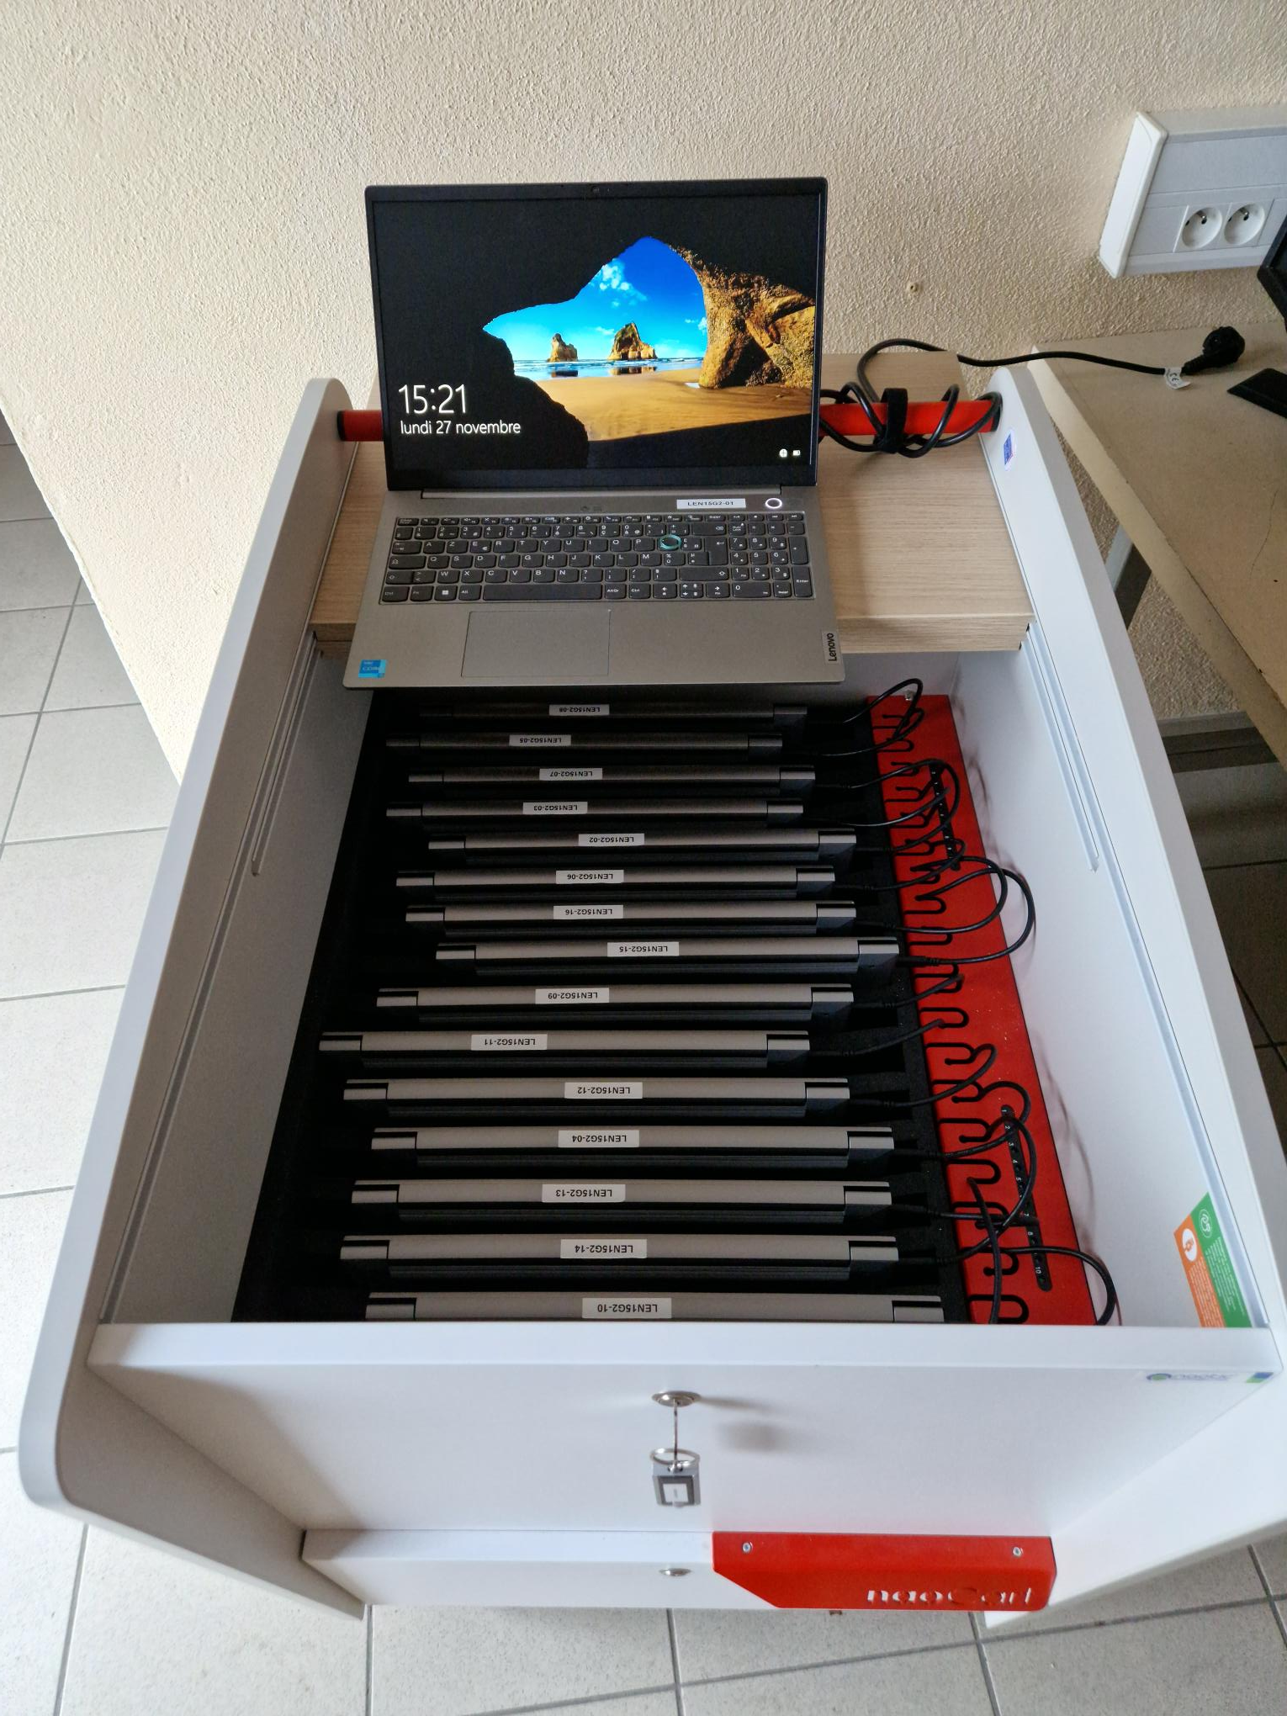
Le NUMERIQUE au collège St JEAN
100 ordinateurs
2 salles multimédia
La salle d’étude : 16 ordinateurs
CDI : ordinateurs
Salle de technologie : ordinateurs
2 classes mobiles
(ordinateurs / tablettes)

Slide 17


Résultats au DNB
Etablissement
Maine et Loire
Académie
National
Etablissement |  |  |  |  |  | Maine et Loire | Académie | National
Juin 2020 | Juin 2021 | Juin 2022 | Juin 2023 | Juin 2024 | Juin 2025
95 % | 97 % | 97,4% | 96,3% | 97,1% | 97,8% | 91% | 89,1% | 85,5 %
77 élèves présentés : 76 admis, 1 refusé, 1 absent
Mention Très Bien : 15,8%
Mention Bien : 40,8%
Mention Assez Bien : 27,6%
Soit mentions = 84,2%
Notes:
Baisse de 0,1 point au niveau nationale et 0,1 point académique et 88,4% maine et loire en 2024

Slide 18
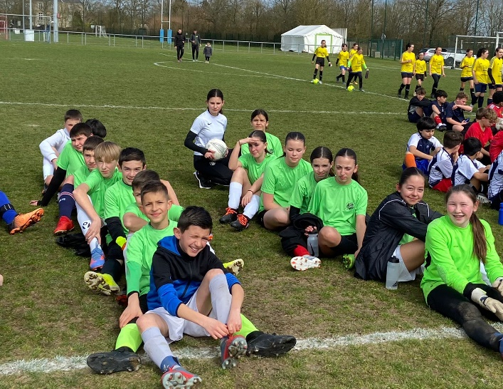
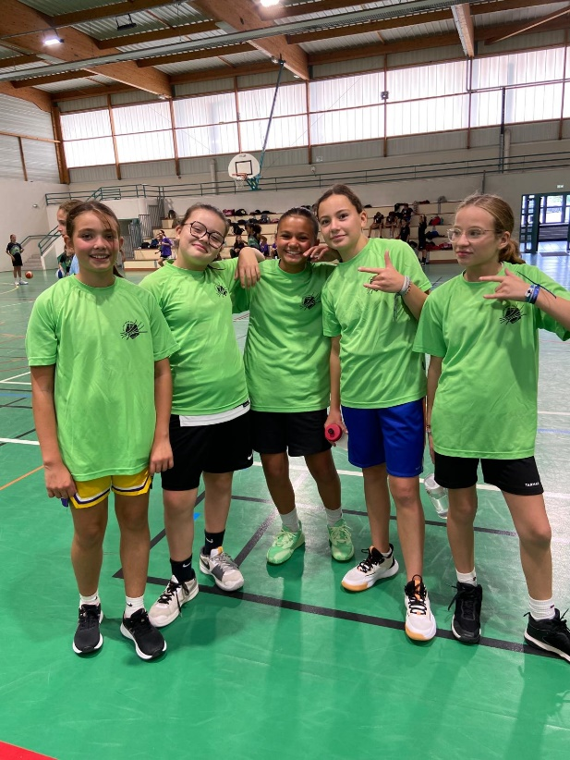
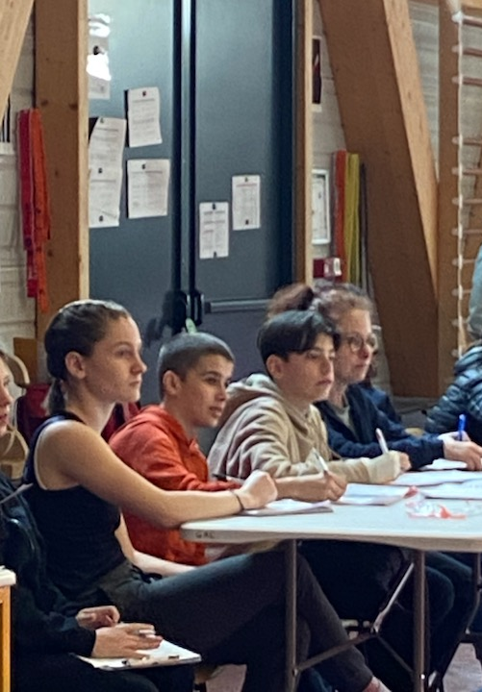
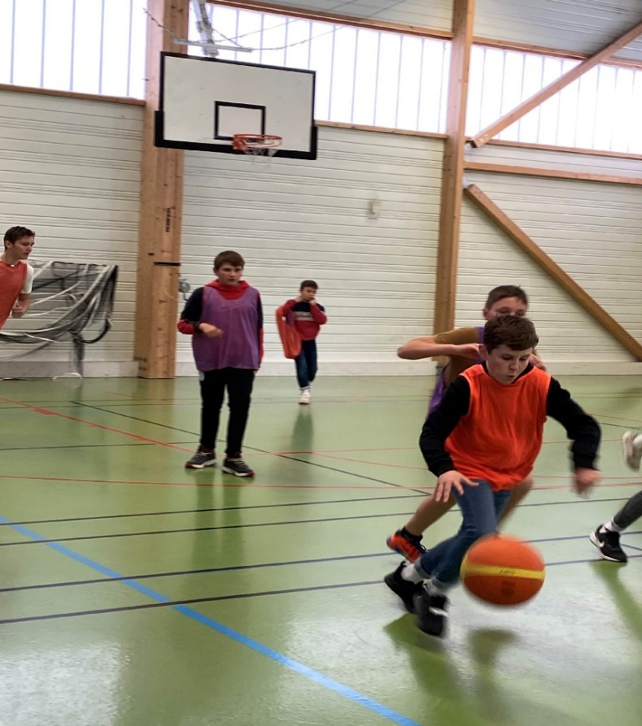
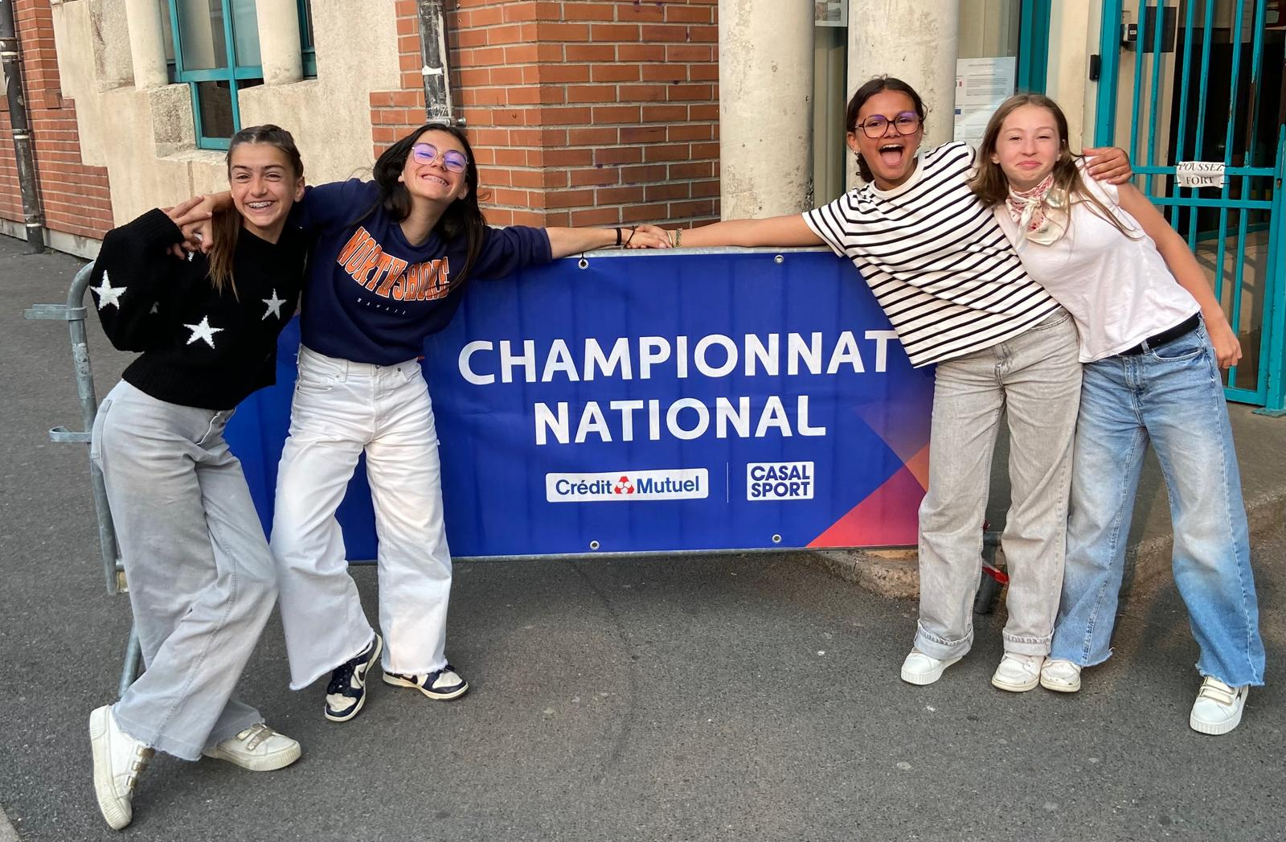
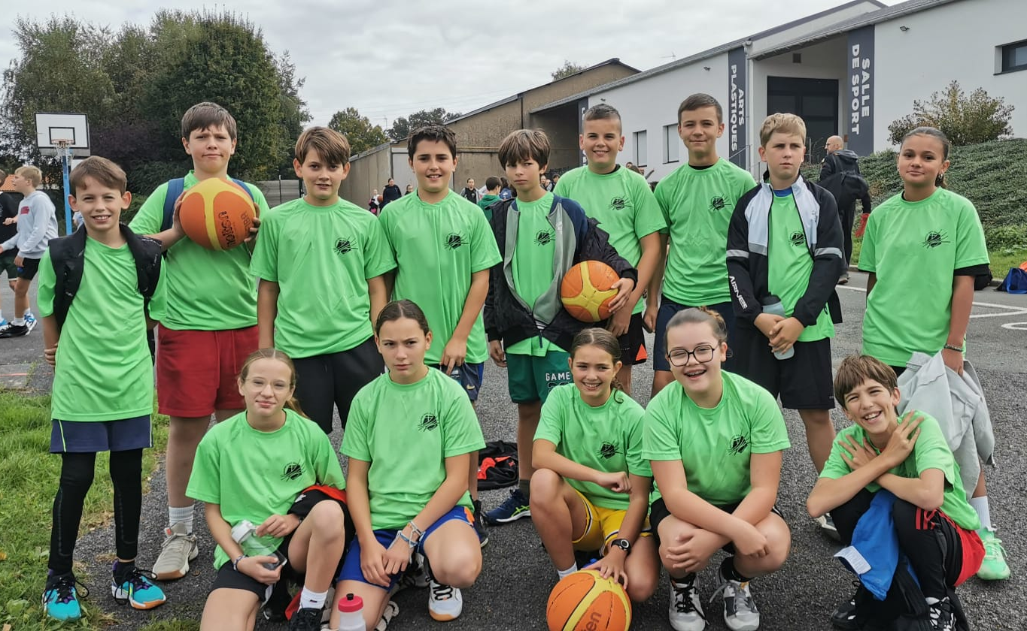
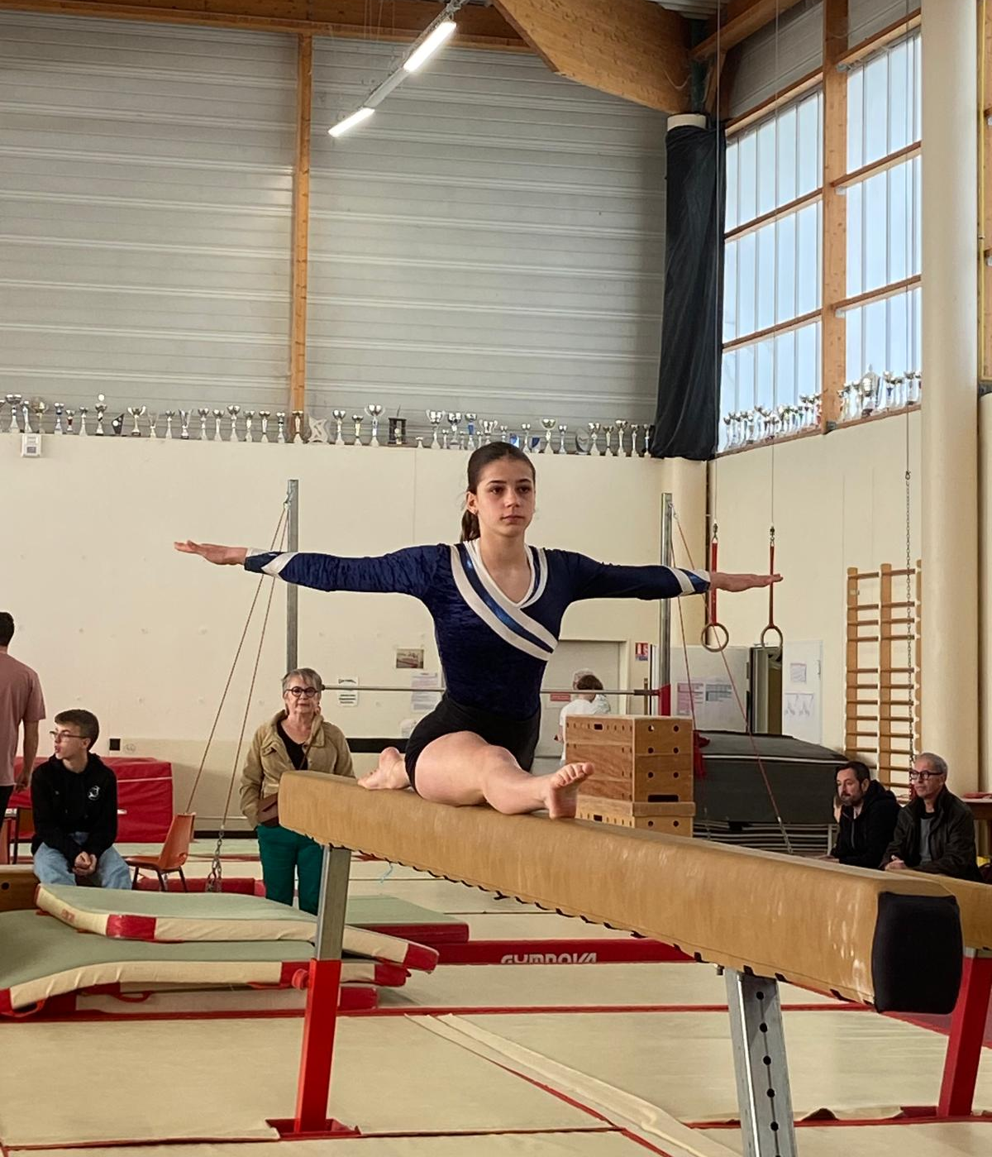
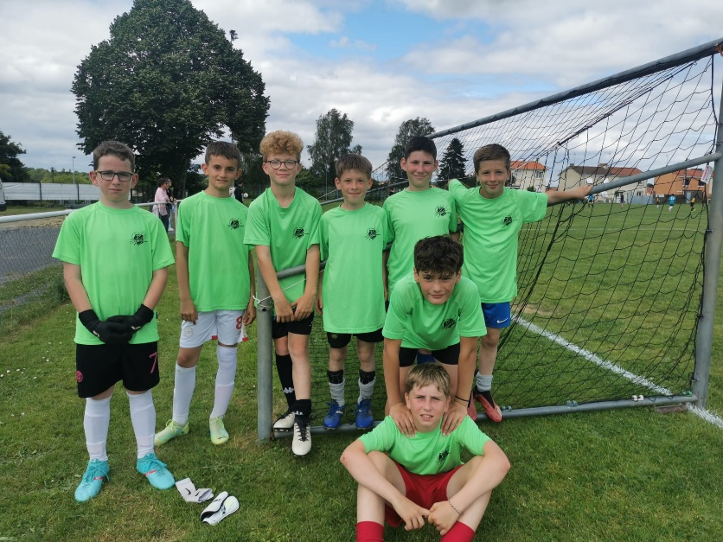
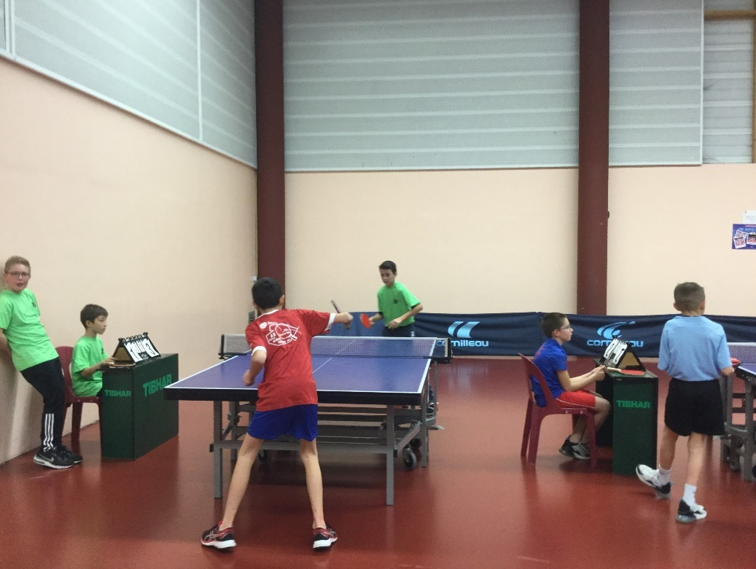
L’Association Sportive (AS)
Différentes activités sportives sont proposées le midi ainsi que des compétitions le mercredi après-midi
Badminton
Basket
Futsal
Tennis de table
Cross
Gymnastique
Foot à 7
Des performances

Slide 19

LA PASTORALE
parcours diocésain « KIM ET NOÉ » et « DOKTHEO »
Chaque jeune fait le choix : Catéchèse ou Culture des religions
Temps scolaire
Encadrés par des adultes, enseignants ou paroissiens bénévoles.
4 Célébrations: rentrée, avent, semaine sainte et fin d’année
NOEL : une célébration de la Parole, suivi d’un chocolat chaud partagé avec toute la communauté éducative du collège.
VENDREDI SAINT : Partagé un bol de riz solidaire, au profit d’une association, les élèves de 6ème participent (auchoix) à un chemin de croix paroissiale ou activité parallèle

Slide 20
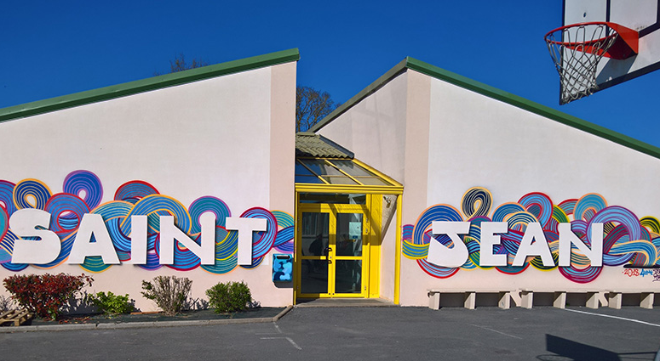
PORTES OUVERTES (Sur RDV)
LE VENDREDI 23 JANVIER 2026
17h15 à 19h30
LE SAMEDI 24 JANVIER 2026
9h30 à 12h00

